Slide 1

新一代图书馆服务系统服务与应用
基于微服务架构体系
王进

Slide 2
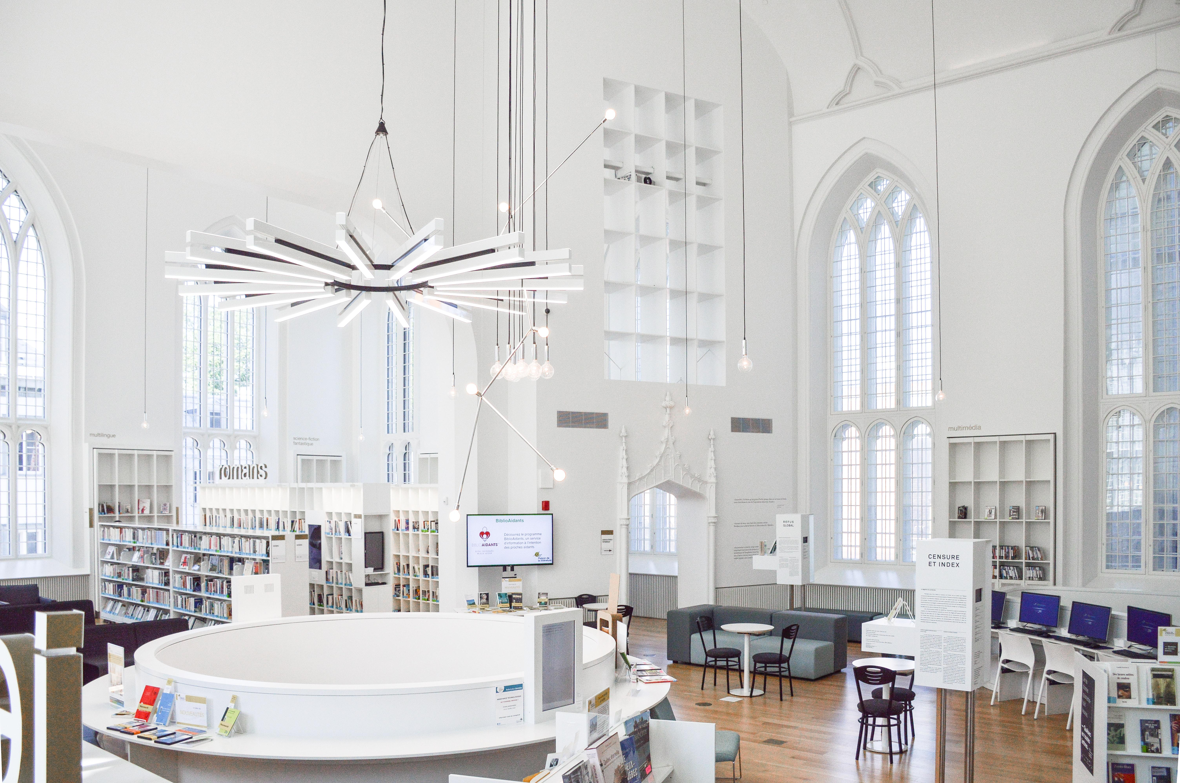


图书馆新需求
一体化资源服务
移动互联网技术的发展带动了电子资源需求激增，读者希望获得纸质和数字资源一体化服务的呼声越来越高，传统的图书馆文献服务系统只能满足纸质资源的管理，馆员们希望新的图书馆服务平台能够实现纸、电文献资源的统一采购，统一元数据管理和统一的资源发现服务。
智能业务模式
云计算、大数据等新技术的应用，不仅仅推动了图书馆服务系统技术变革，同时优化了馆员工作流程，提升工作效率。基于大数据智能化精准分析，协助馆员精确选购，合理布局馆藏；个性化阅读推荐，提升读者服务质量；智能数据分析和预测，协助馆务决策；知识仓储每周自动更新MARC、DC等元数据并同步到本馆，馆员可自动关联获取，无须人工干预。

Slide 3
图书馆新需求
现有自动化系统技术架构已非常落后，系统臃肿、稳定性差，增加了维护和升级的困难。全新技术架构通过SOA组件模式，实现多产品服务的统一管理，支持多租户，订阅型服务，易部署、易管理，易维护，降低服务成本（减少图书馆硬件存储投入成本，降低图书馆系统运维要求），同时提升馆员工作效率，提高读者阅读体验。
在新需求推动下，图书馆与出版社、书商、资源提供商、电商、物流等需要更深入的整合，实现业务对接、数据共建共享。新平台需要建立开放的生态系统，可扩展的开发者平台，通过OAuth协议提供丰富的API，连接上游（出版社、资源商）、中游（书商、第三方服务商），到最终用户，降低成本、提高效率、完善服务体系。
全新技术架构
构建新生态

Slide 4
背景及现状
困境
随着互联网技术在全球广泛应用，图书馆作为文献资源中心，也收到了大数据思维的冲击，各高校图书馆建设一直面临着馆藏资源利用率低、馆际互借成本高、资源购置不平衡、读者需求多元及阅读载体多样化等巨大挑战。如何利用大数据思维应对资源建设危机，重塑高效资源采购流程，构建多元化的读者阅读体验，提高教学和科研服务水平是下一代图书馆搭建的核心问题。
01
现状
图书馆在之前的数十年一直在用各种“模块”来管理图书馆的活动，除了传统的ILS管理纸本资源外，还要一些独立的系统来管理电子资源、数字化存档、机构库、科研数据管理等。
02
综合技术生态系统
简单集成系统
挑战
工作流的集成、元数据的集成、不同接口的交互已经成为图书馆技术管理的重大挑战。图书馆系统已经不是简单的集成系统可以覆盖，而是一个综合的技术生态系统。
03

Slide 5

定位
是一个基于微服务架构的
开放性、可生长的平台级产品
以用户为中心，具备开放的生态环境，形成多资源、全终端、一体化的微服务应用体系，整合图书馆数据流和业务流，为图书馆提供完整的平台级解决方案。同时基于开放平台的数据总线服务，采用开放互联的方式融合与输出更多的应用服务。并利用云服务和共享知识库连接所有图书馆、数据资源和服务用户。
是图书馆业务、数据、知识服务
的核心
是图书馆智慧化、信息化的平台
基于Web模式，将成为上下游服务
的业务枢纽

Slide 6
设计原则
实现多种复合资源管理系统的高度集成
支持新的元数据描述标准
支持新的关联数据
实现多种前端资源发现
实现与数据库商逐渐融合，建立电子资源平台
实现系统云部署
走向移动互联
支持图书馆开放共享及用户参与的读者服务
支持构建、集成、延伸的开放平台
统计分析及馆务决策
Notes:
实现多种复合资源管理系统的高度集成
原本用于管理、存储和使用数字资源的系统多样且分散，主要包括各种电子资源管理系统、数字资产管理系统、数字资源保存系统、原文链接系统等等，整合图书馆用于管理纸本、电子和数字资源的各种系统，实现资源的统一管理，并将功能扩展至保存、传播和服务，形成一套资源整体解决方案。
支持新的元数据描述标准
支持MARC、DC、CNMARC、RDA多种元数据标准
支持关联数据
对关联数据的支持是通过网络把以前没有关联的相关数据连接起来，将帮助图书馆进一步实现资源发现服务，实现数据融合与语义检索服务、实现跨机构的关联数据开放与复用，以及分布异构系统的关联访问。
实现多种前端资源发现
通过开放接口和标准协议，实现对纸本和电子资源的统一检索，提供了优于传统OPAC的发现功能，并充分整合Web2.0应用，提升用户使用体验。
实现与数据库商逐渐融合，建立电子资源平台
与内容提供商合作，获取大量的电子资源信息，建设庞大的数字资源知识库和元数据仓储，为图书馆提供电子资源管理、数字资源资产管理。
实现系统云部署
将业务平台架构于云系统环境上，帮助用户减轻系统信息的维护、存储、备份等；同时可实现馆际合作、资源共享等；在应用方面为图书馆提供基于海量数据的用户行为分析和馆藏分析，以提高用户服务质量和馆藏质量。
走向移动互联
提供基于云平台的读者服务，除了提供传统的资源查询及访问外，积极推导“读者主导型”服务；开展基于RFID、GPS等技术的移动用户服务；采用数据挖掘技术分析读者行为，挖掘读者的兴趣点，开展动态推送服务。
支持图书馆开放共享及用户参与的读者服务
在基于WEB2.0及社交网络应用的基础上，推动读者驱动采访、读者参与资源编目或描述、读者生成内容等。在图书馆系统更加开放的平台上，提供读者参与的图书馆资源建设与管理机制。
支持构建、集成、延伸的开放平台
构建资源共享、资源发现、学科参考、自定义应用、读者服务、金融平台等方面的开放平台。可提供基于采访、书目业务、读者服务、教学参考、数据分析等API。
统计分析及馆务决策
通过实时的数据支持馆务日常决策，包含采购数据分析、编目分析、电子资源使用率分析、读者借阅分析、用户习惯分析等等。
基于读者决策的采购平台
读者决策采购是读者按照自己的需求由图书馆按一定标准或参数确定采购文献资源建设的新模式，体现了以读者为中心的馆藏建设理念。
同时提供基于云平台的馆藏数据比对、出版社书目比对，合理建设馆藏数据，优化订单，减少盲目采购，建立出版社与图书馆或读者良性消费关系。

Slide 7
建设五要素
资源采购的合理性，资源保障的覆盖率和读者服务的精准化
第一要素
第五要素
第四要素
第三要素
第二要素
平台架构的成熟度、稳定性、安全性
良好的商业合作和正规化运行是保障后续服务
数据驱动科研和教学服务
稳定高效的互联网运维

Slide 8
平台优势
中央知识库
提供云数据服务，是核心和基础
云服务多租户模式
基于SaaS服务、即开即用
资源一体化
统一管理各类资源、并提供服务
智能化服务
采用多种智能技术，创新智慧服务
服务一体化
管理学院总分馆
System
多终端应用
同时提供PC、移动端、大屏端应用
监控调度
基于服务大数据仓储，监控馆情
开放平台
基于微服务架构的开放的API数据接口服务

Slide 9
完备的技术架构
基于spring，spring boot，完整的分布式体系架构，包括网关、负载均衡、服务治理、日志分析、监控等服务
01
02
spring cloud对应消息总线有多种支持，能够打通各种主流开源的一些软件
开源框架
架构成熟度
公司支持度
社区活跃度
03
04
spring cloud具有在国外有广泛的社区支持和活跃度，出现的问题能够很快得到解决
spring下的一个子项目，基于spring存在的广泛的边际效应，spring cloud得到很好的支持，例如netflix，Pivotal
Notes:
新一代图书馆服务系统技术架构的选型，同样应该从稳定性、可控性与发展性角度考量，避免小众以及发展性不强的技术架构体系。基于图书馆集成系统的技术发展历程，以及图书馆业务应用的复杂度与发展性，微服务架构显然是更为贴合的选型架构。（1、微服务可以轻松采用不同的技术栈；2、一个服务不可用不会导致整个系统不可用；3、可以只针对那些需要扩展的微服务进行扩展；4、不用重新部署整个应用，只需要部署个别服务。）

Slide 10
完备的技术架构
A应用服务服务器
A应用服务服务器
分布式文件服务器
（oss）
A应用服务器
文件
A应用服务服务器
A应用服务服务器
分布式应用服务器
反向代理服务器
消息队列服务器
A应用服务服务器
应用服务器
A应用服务服务器
数据访问模块
分布式数据库服务器
（mycat）
B应用服务器
本地缓存
数据库
负载均衡服务器
仓储服务器
搜索引擎服务器
缓存服务器
数据仓库
Notes:
新一代图书馆服务系统技术架构的选型，同样应该从稳定性、可控性与发展性角度考量，避免小众以及发展性不强的技术架构体系。基于图书馆集成系统的技术发展历程，以及图书馆业务应用的复杂度与发展性，微服务架构显然是更为贴合的选型架构。（1、微服务可以轻松采用不同的技术栈；2、一个服务不可用不会导致整个系统不可用；3、可以只针对那些需要扩展的微服务进行扩展；4、不用重新部署整个应用，只需要部署个别服务。）

Slide 11
完备的技术架构
RabbitMQ
Log
web
solrCloud
Cluster
日志收集
服务跟踪
Spring cloud Steam
Redis
database
外部请求
全文检索
Sleuth
proxy
发布、订阅消息
缓存
connectors
Mycat
Zuul
Security
consumer
发起调用
service
操作DAO
分布式会话管理
文件上传
OSS or FastDFS
Spring session
注册获取服务列表
注册，续约
调用失败，
触发熔断
负载均衡
Eureka
HA
Eureka
Ribbon
Hystrix
监控
Turbine
完整的分布式体系架构，包括网关，负载均衡，服务治理，热点熔断，日志分析，监控，消息总线等等服务，都有对应的解决方案
Notes:
新一代图书馆服务系统技术架构的选型，同样应该从稳定性、可控性与发展性角度考量，避免小众以及发展性不强的技术架构体系。基于图书馆集成系统的技术发展历程，以及图书馆业务应用的复杂度与发展性，微服务架构显然是更为贴合的选型架构。（1、微服务可以轻松采用不同的技术栈；2、一个服务不可用不会导致整个系统不可用；3、可以只针对那些需要扩展的微服务进行扩展；4、不用重新部署整个应用，只需要部署个别服务。）

Slide 12
开放的开发者平台
应用服务组件
核心服务组件
基础服务组件
采访服务
书目记录
统计分析
PED资源
读者服务
任务管理
…
创新的,多终端的应用服务
资源管理核心应用
统一检索核心应用
馆情填报核心应用
数据监控核心应用
资源采购核心应用
读者服务核心应用
资产管理核心应用
智能采选核心应用
中央知识库+可扩展的开放平台
Notes:
新一代图书馆服务系统的发展离不开图书馆与供应商的共同合作模式，图书馆的应用与创新需要和供应商在愿景上保持一致，开发与使用应保证同时进行，并推出快速迭代的模式进行调整与优化。这种发展的必然属性，预示着应选择大型并可持续快速提供服务的本土供应商进行合作最为稳妥。LSP系统结合国内顶尖的资源商，在国内资源整合和本地化服务上非常具有优势，而对于国外的资源供应商，首先在国内资源上没有任何优势，其次近年来国际政治因素的影响，很可能遭遇使用上的限制，甚至合作中可能会出现信息的泄露，造成重大损失。

Slide 13
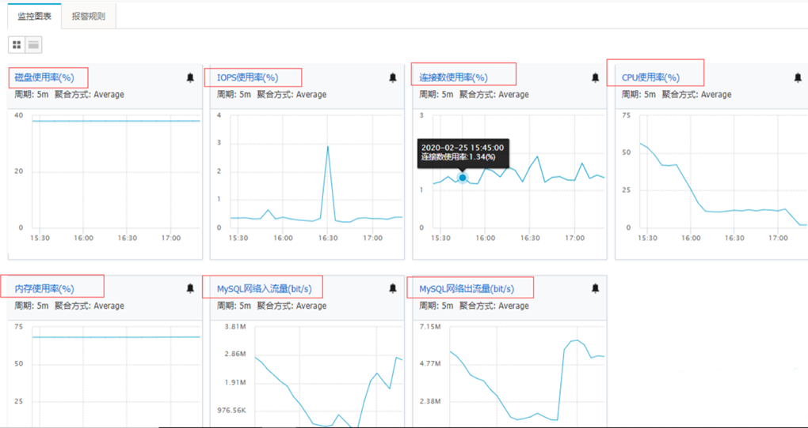
强大的运维能力
成熟的运维团队支撑保障平台稳定运行
弹性扩容
数据多重备份
7*24服务
及时预警
快速响应
Notes:
新一代图书馆服务系统的发展离不开图书馆与供应商的共同合作模式，图书馆的应用与创新需要和供应商在愿景上保持一致，开发与使用应保证同时进行，并推出快速迭代的模式进行调整与优化。这种发展的必然属性，预示着应选择大型并可持续快速提供服务的本土供应商进行合作最为稳妥。LSP系统结合国内顶尖的资源商，在国内资源整合和本地化服务上非常具有优势，而对于国外的资源供应商，首先在国内资源上没有任何优势，其次近年来国际政治因素的影响，很可能遭遇使用上的限制，甚至合作中可能会出现信息的泄露，造成重大损失。

Slide 14
提高效率的工作流
…
预订工作池
订购工作池
验收交接工作池
编目工作池
支持灵活的工作流操作
支持自定义个人工作区

Slide 15

国内首家
国内第一家全面实用的新一代图书馆服务平台
微服务架构、多租户模式、前后端分离技术
基于云部署、即开即用、纸电数一体化
以 南京大学 ，中国矿业大学为代表

Slide 16
数据驱动下的图书馆核心价值
提升
资源管理效率
数据创造新价值
数据驱动
读者服务
Notes:
三个方面，馆员，读者，和图书馆服务

Slide 17
PART 01
提升资源管理效率
——基于微服务架构的智慧服务

Slide 18
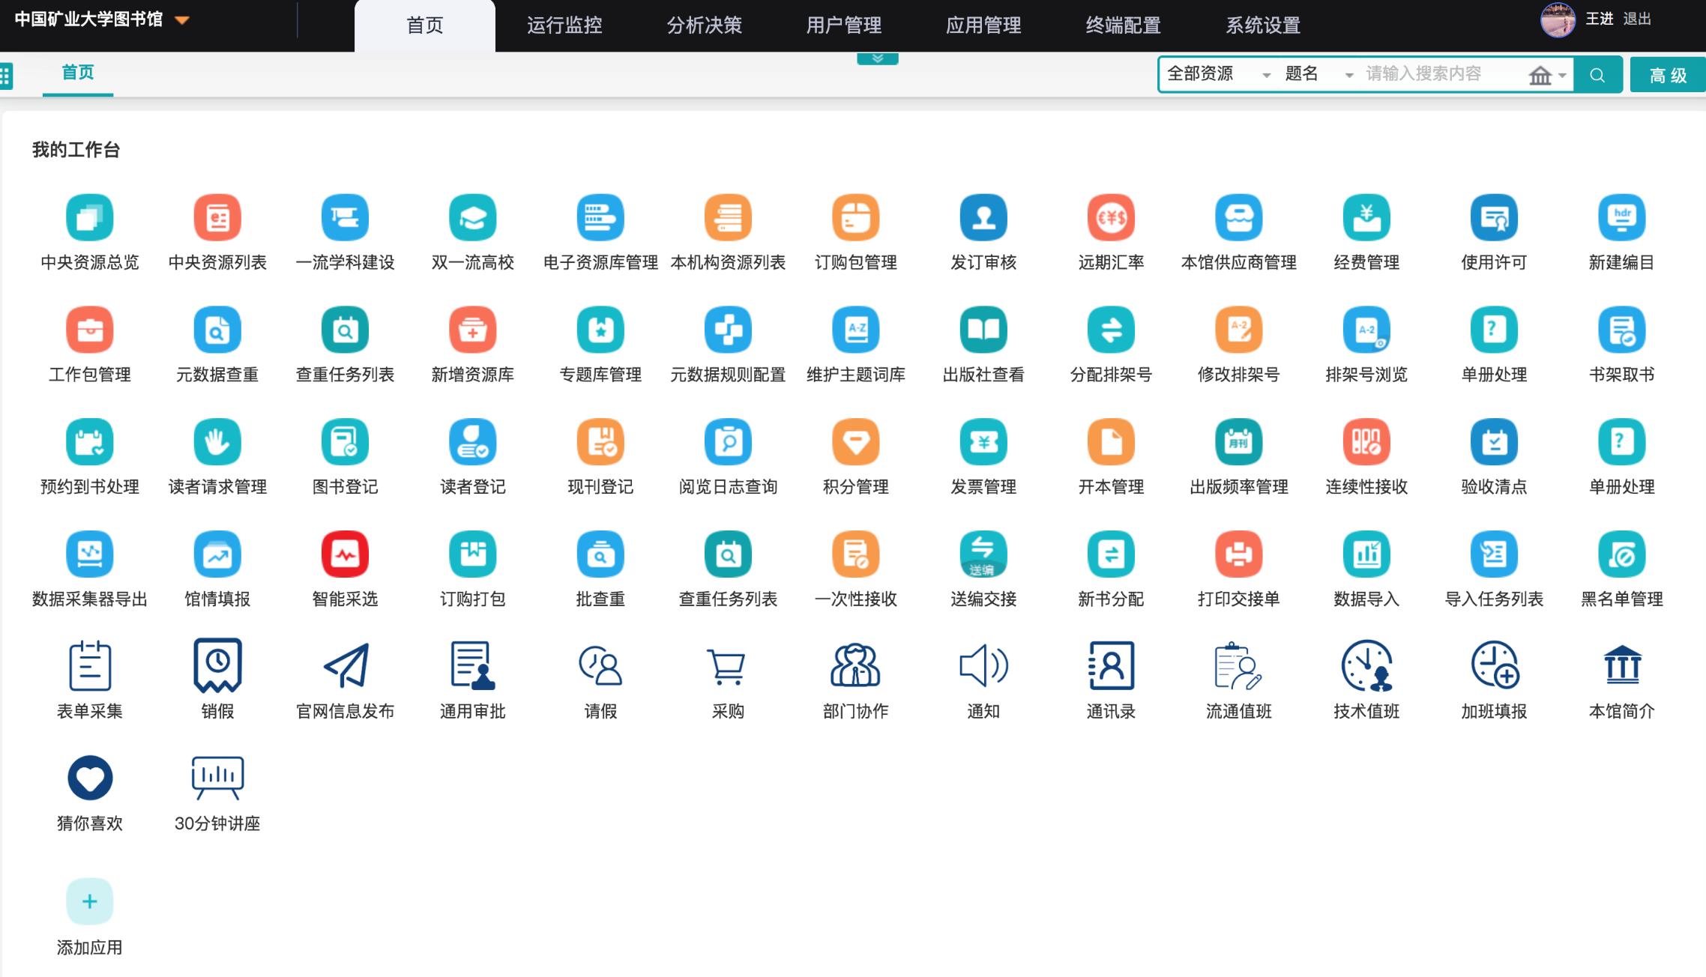
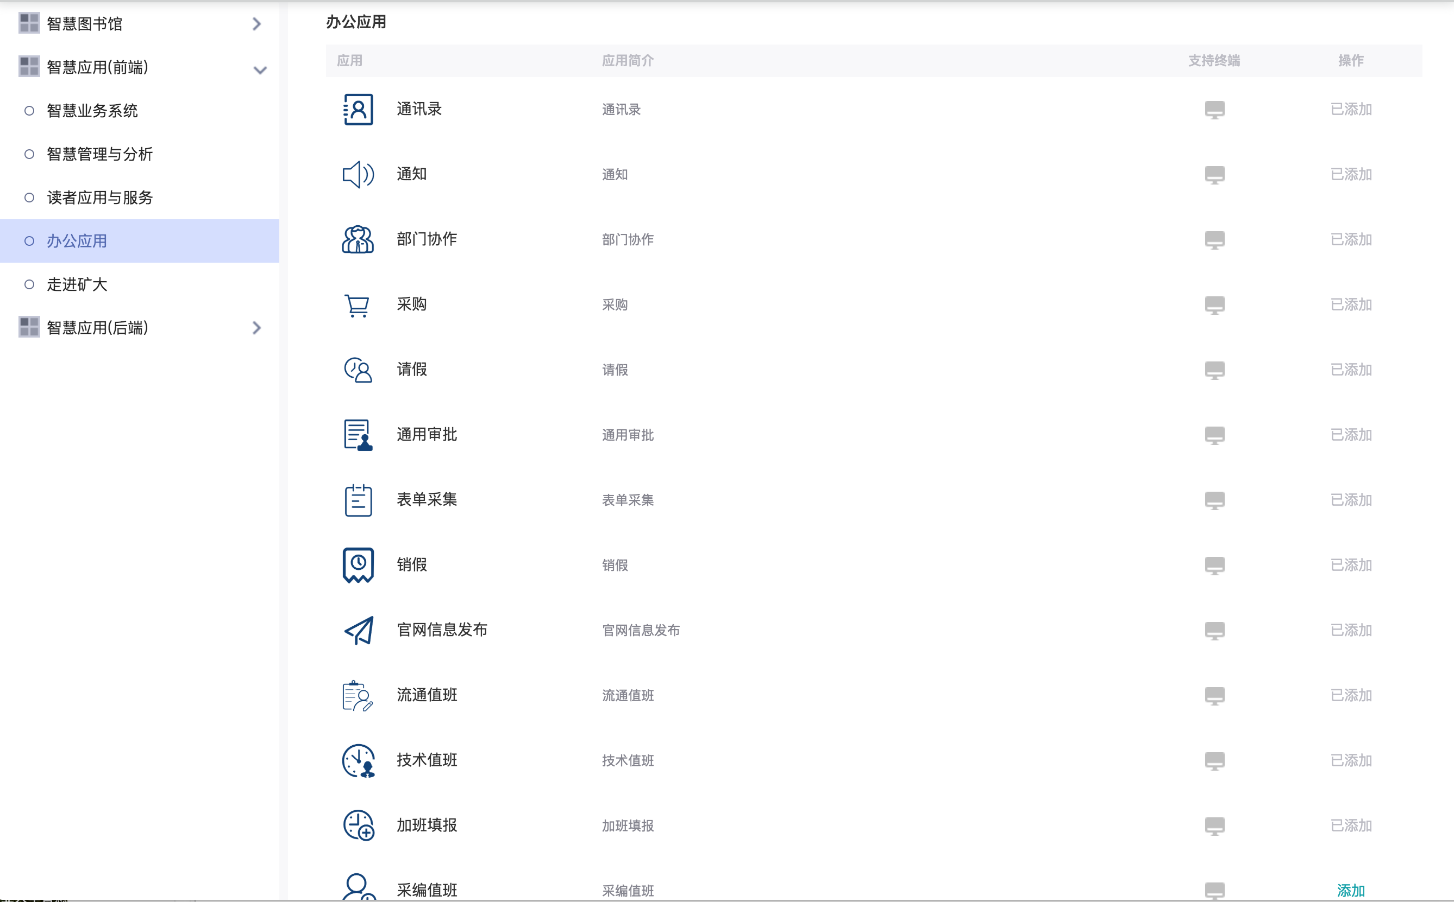
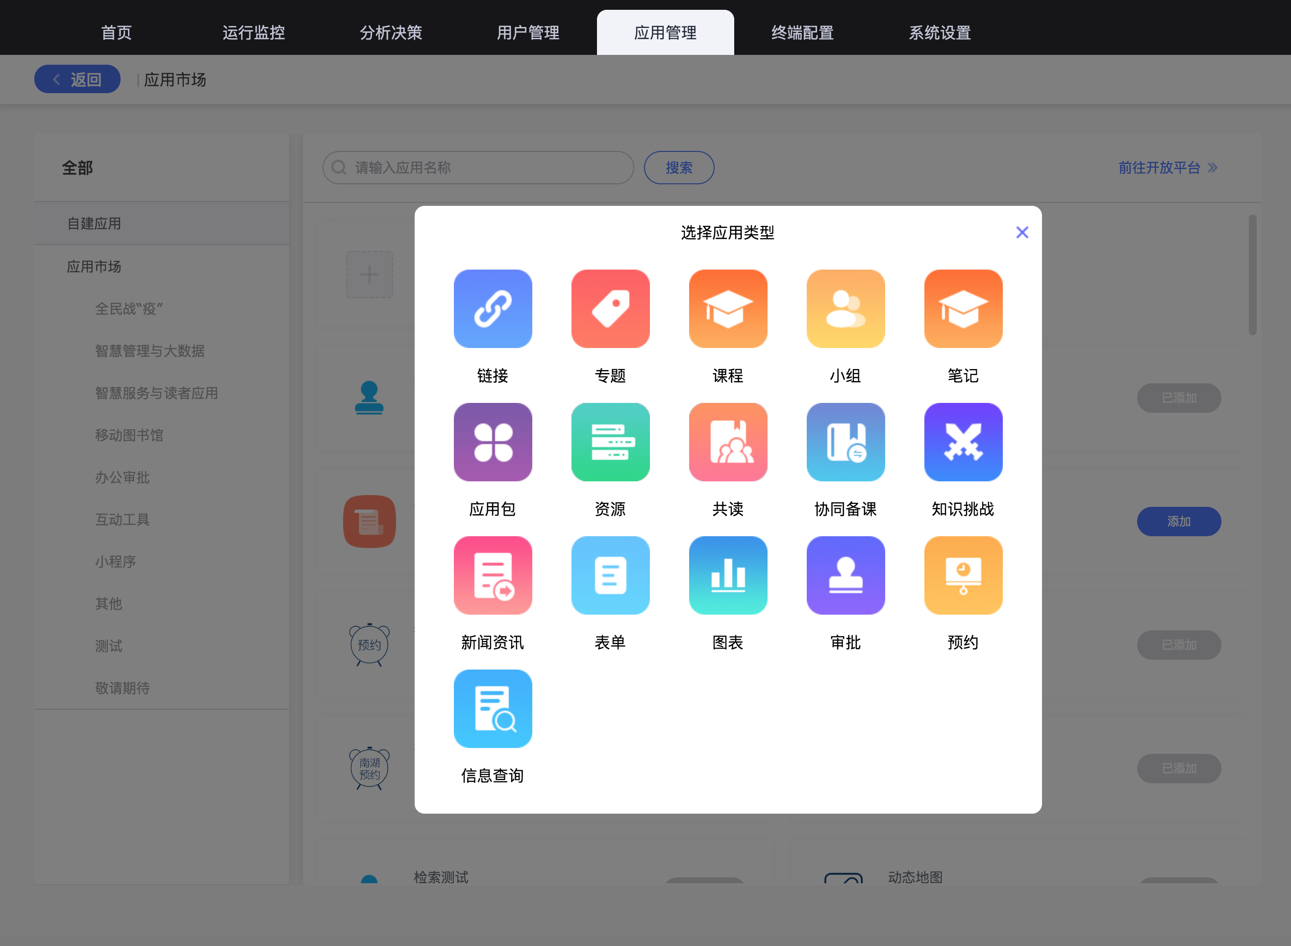
开放的、自主的、可配置的馆员服务平台
Notes:
多组件化的服务
提供20多个核心组件

Slide 19
统一的资源管理
Physical items
Electronic portfolios
Funds
Invoices
Digital files
Order lines
Vendors
Print, Electronic and Digital Resources
纸、电、数资源的一体化管理

Slide 20
资源管理-一体化的资源采访流程
供应商数据创建订单
采选平台产生订单
手动创建订单
读者采购申请
读者驱动采购
预订单池管理/查重/比对/筛选
订购
纸质/电子资源订购打包
打包
发订单/等待接收
验收
接收处理
纸质图书
电子资源
激活
电子资源/纸质资源
纸质期刊
签收

Slide 21
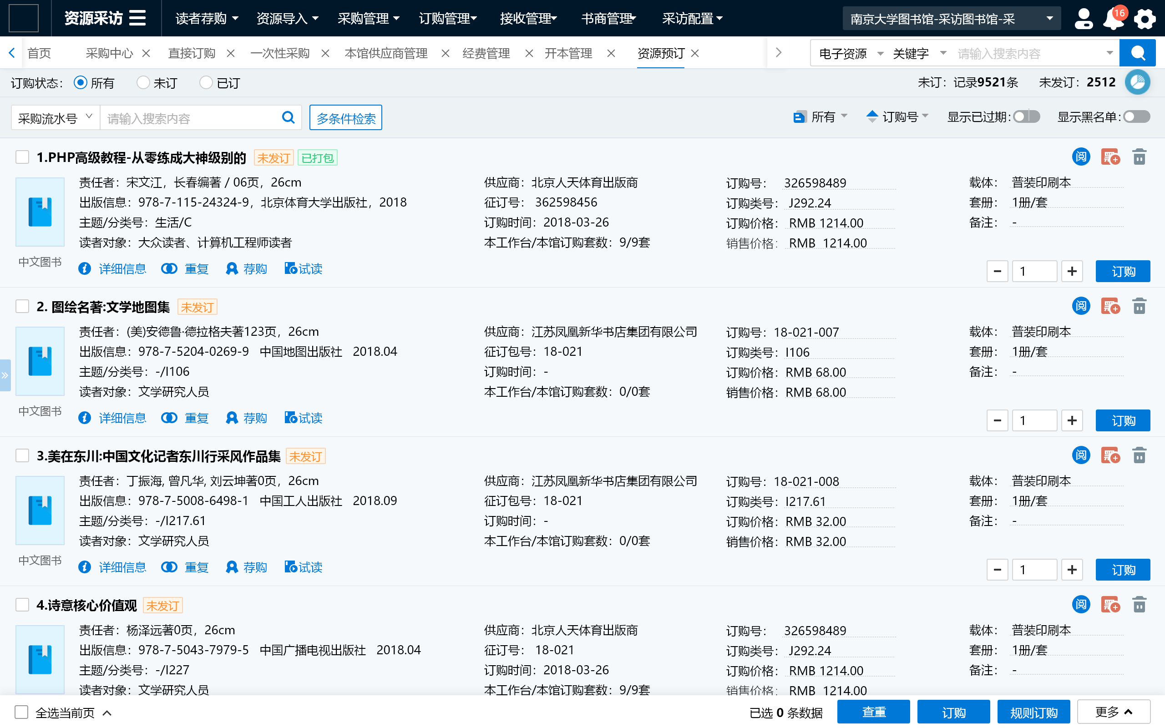
多资源采购管理
限制条件
  资料采购类型
  中文图书
  西文图书
  中文期刊
  西文期刊
  电子资源库
扩展条件
  学科
  出版社
  作者
  价格
  主题
Notes:
采访——功能展示

Slide 22
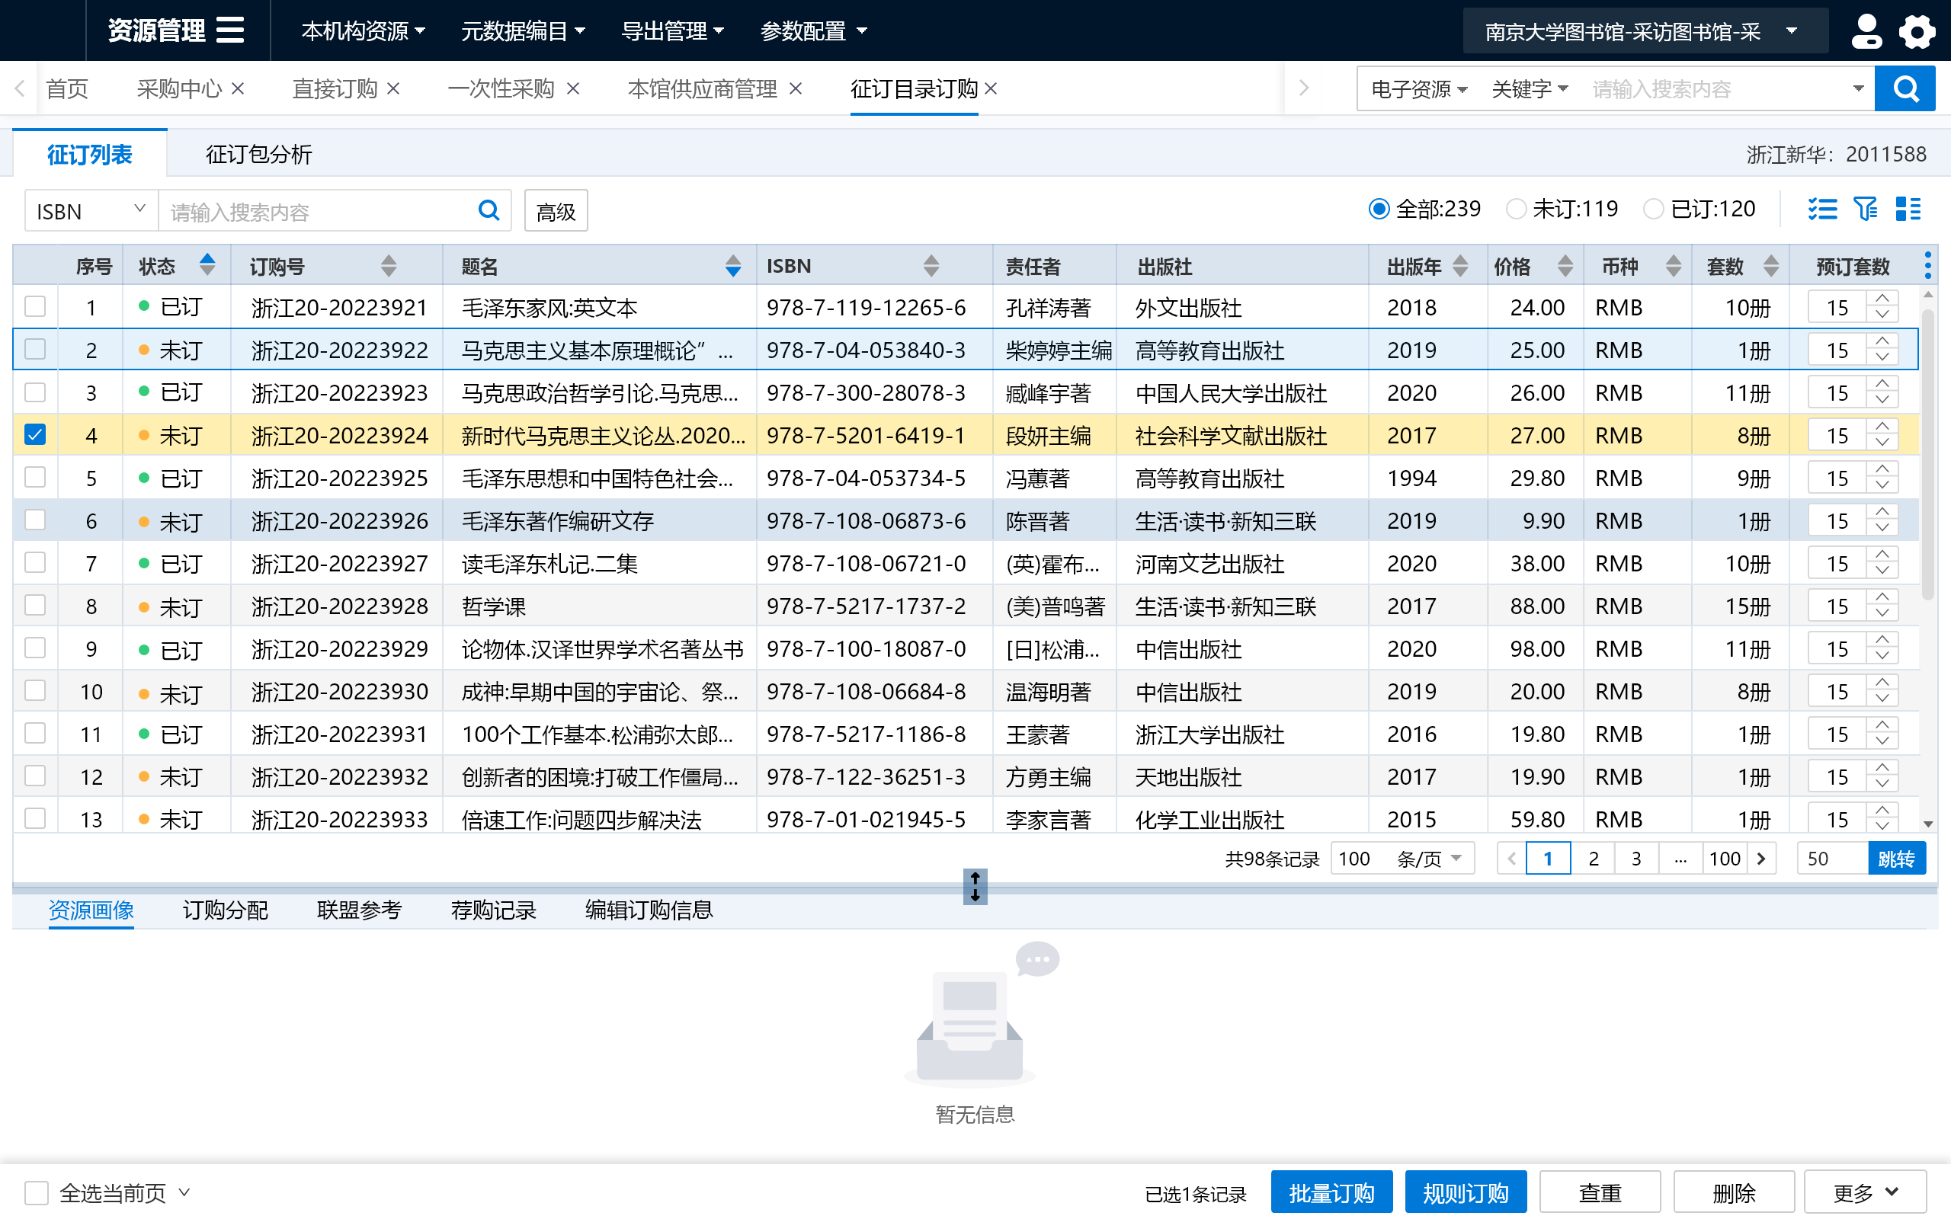
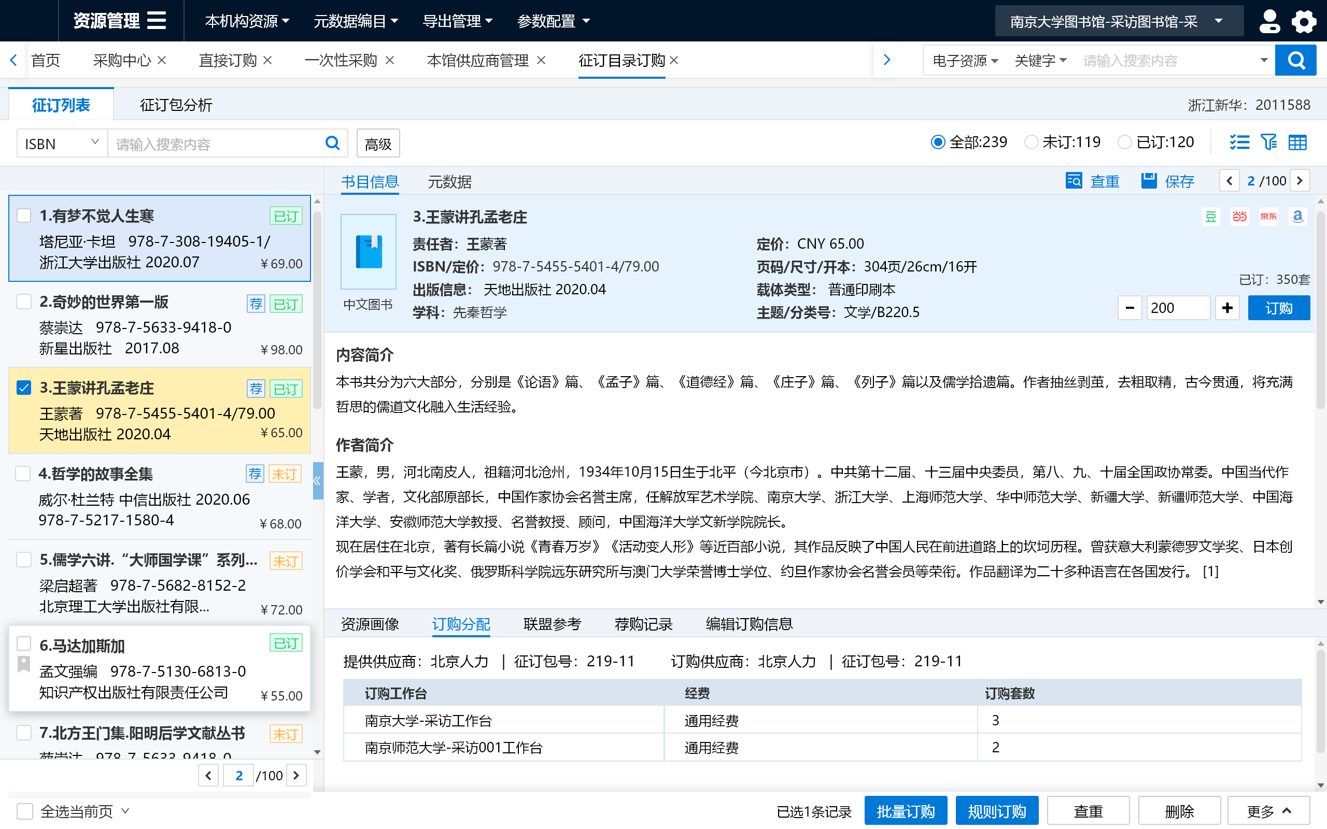
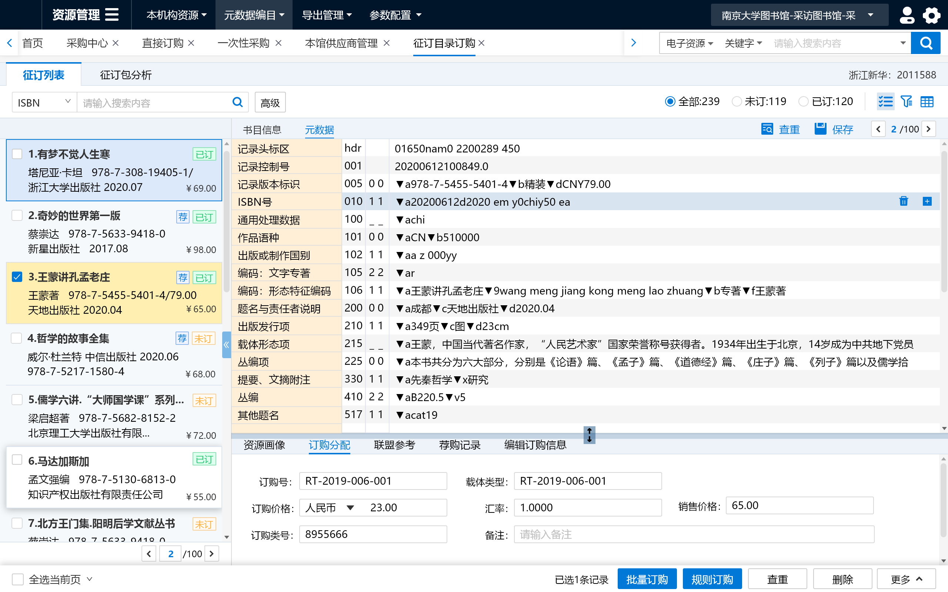
多资源采购管理
院系协同采购
多种采购来源
统一采购流水管理
供应商多重身份
总馆总签，院系分签
自动查重，关联订购
经费的专用与共享
工作池管理
Notes:
采访——功能展示

Slide 23
电子资源库采购
支持ONIX-PL格式规范，编辑、管理用户许可，手动编辑或上传许可文件
可支持
永久性服务
连续性服务
电子资源库、服务一体化采购试用、激活、订购
经费管理
到期预警
01
03
05
07
02
04
06
提供资源介绍，资源库列表，学科分类，馆员评分，双一流院校购买情况等
多币种结算，实时计算远期汇率
试用、专家评审、读者评价

Slide 24
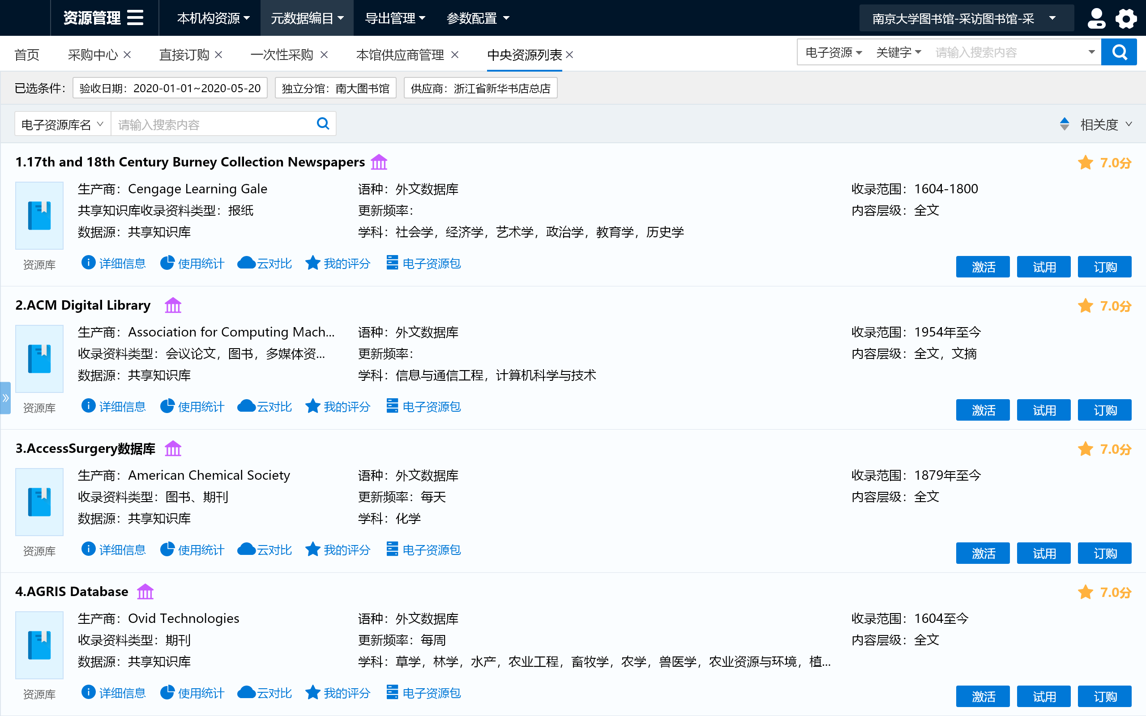
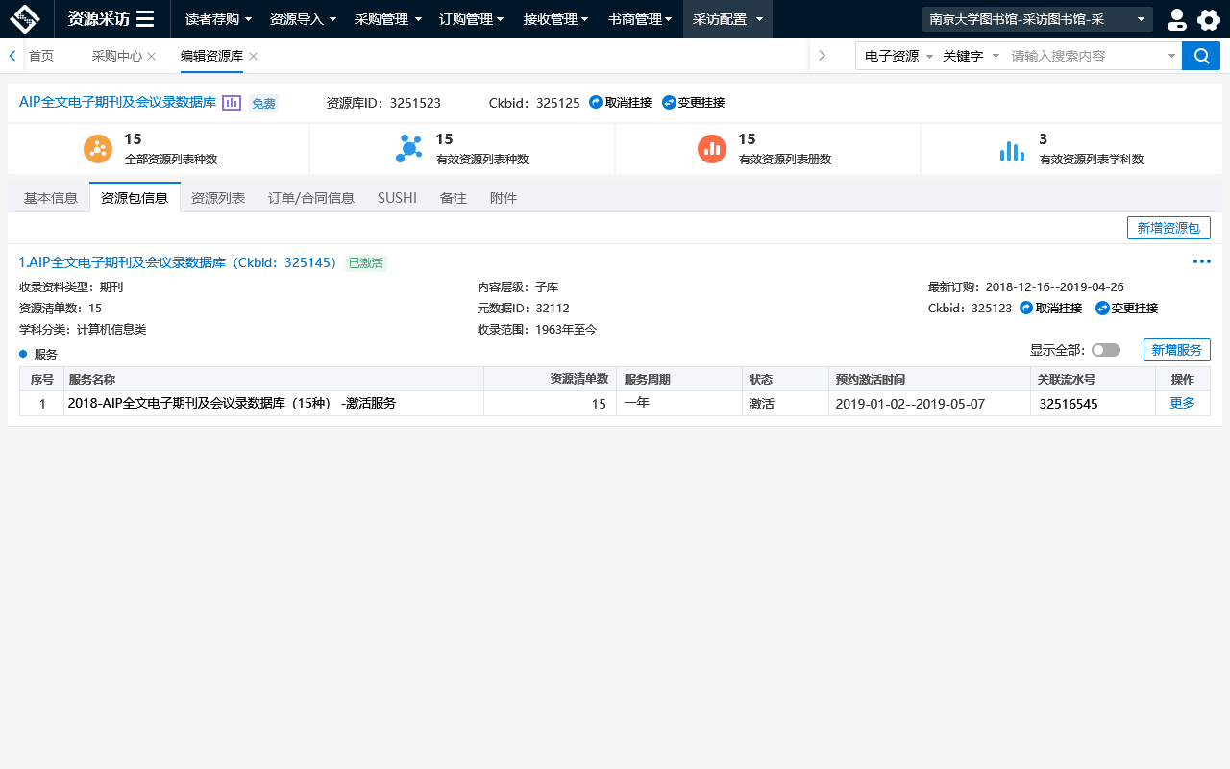
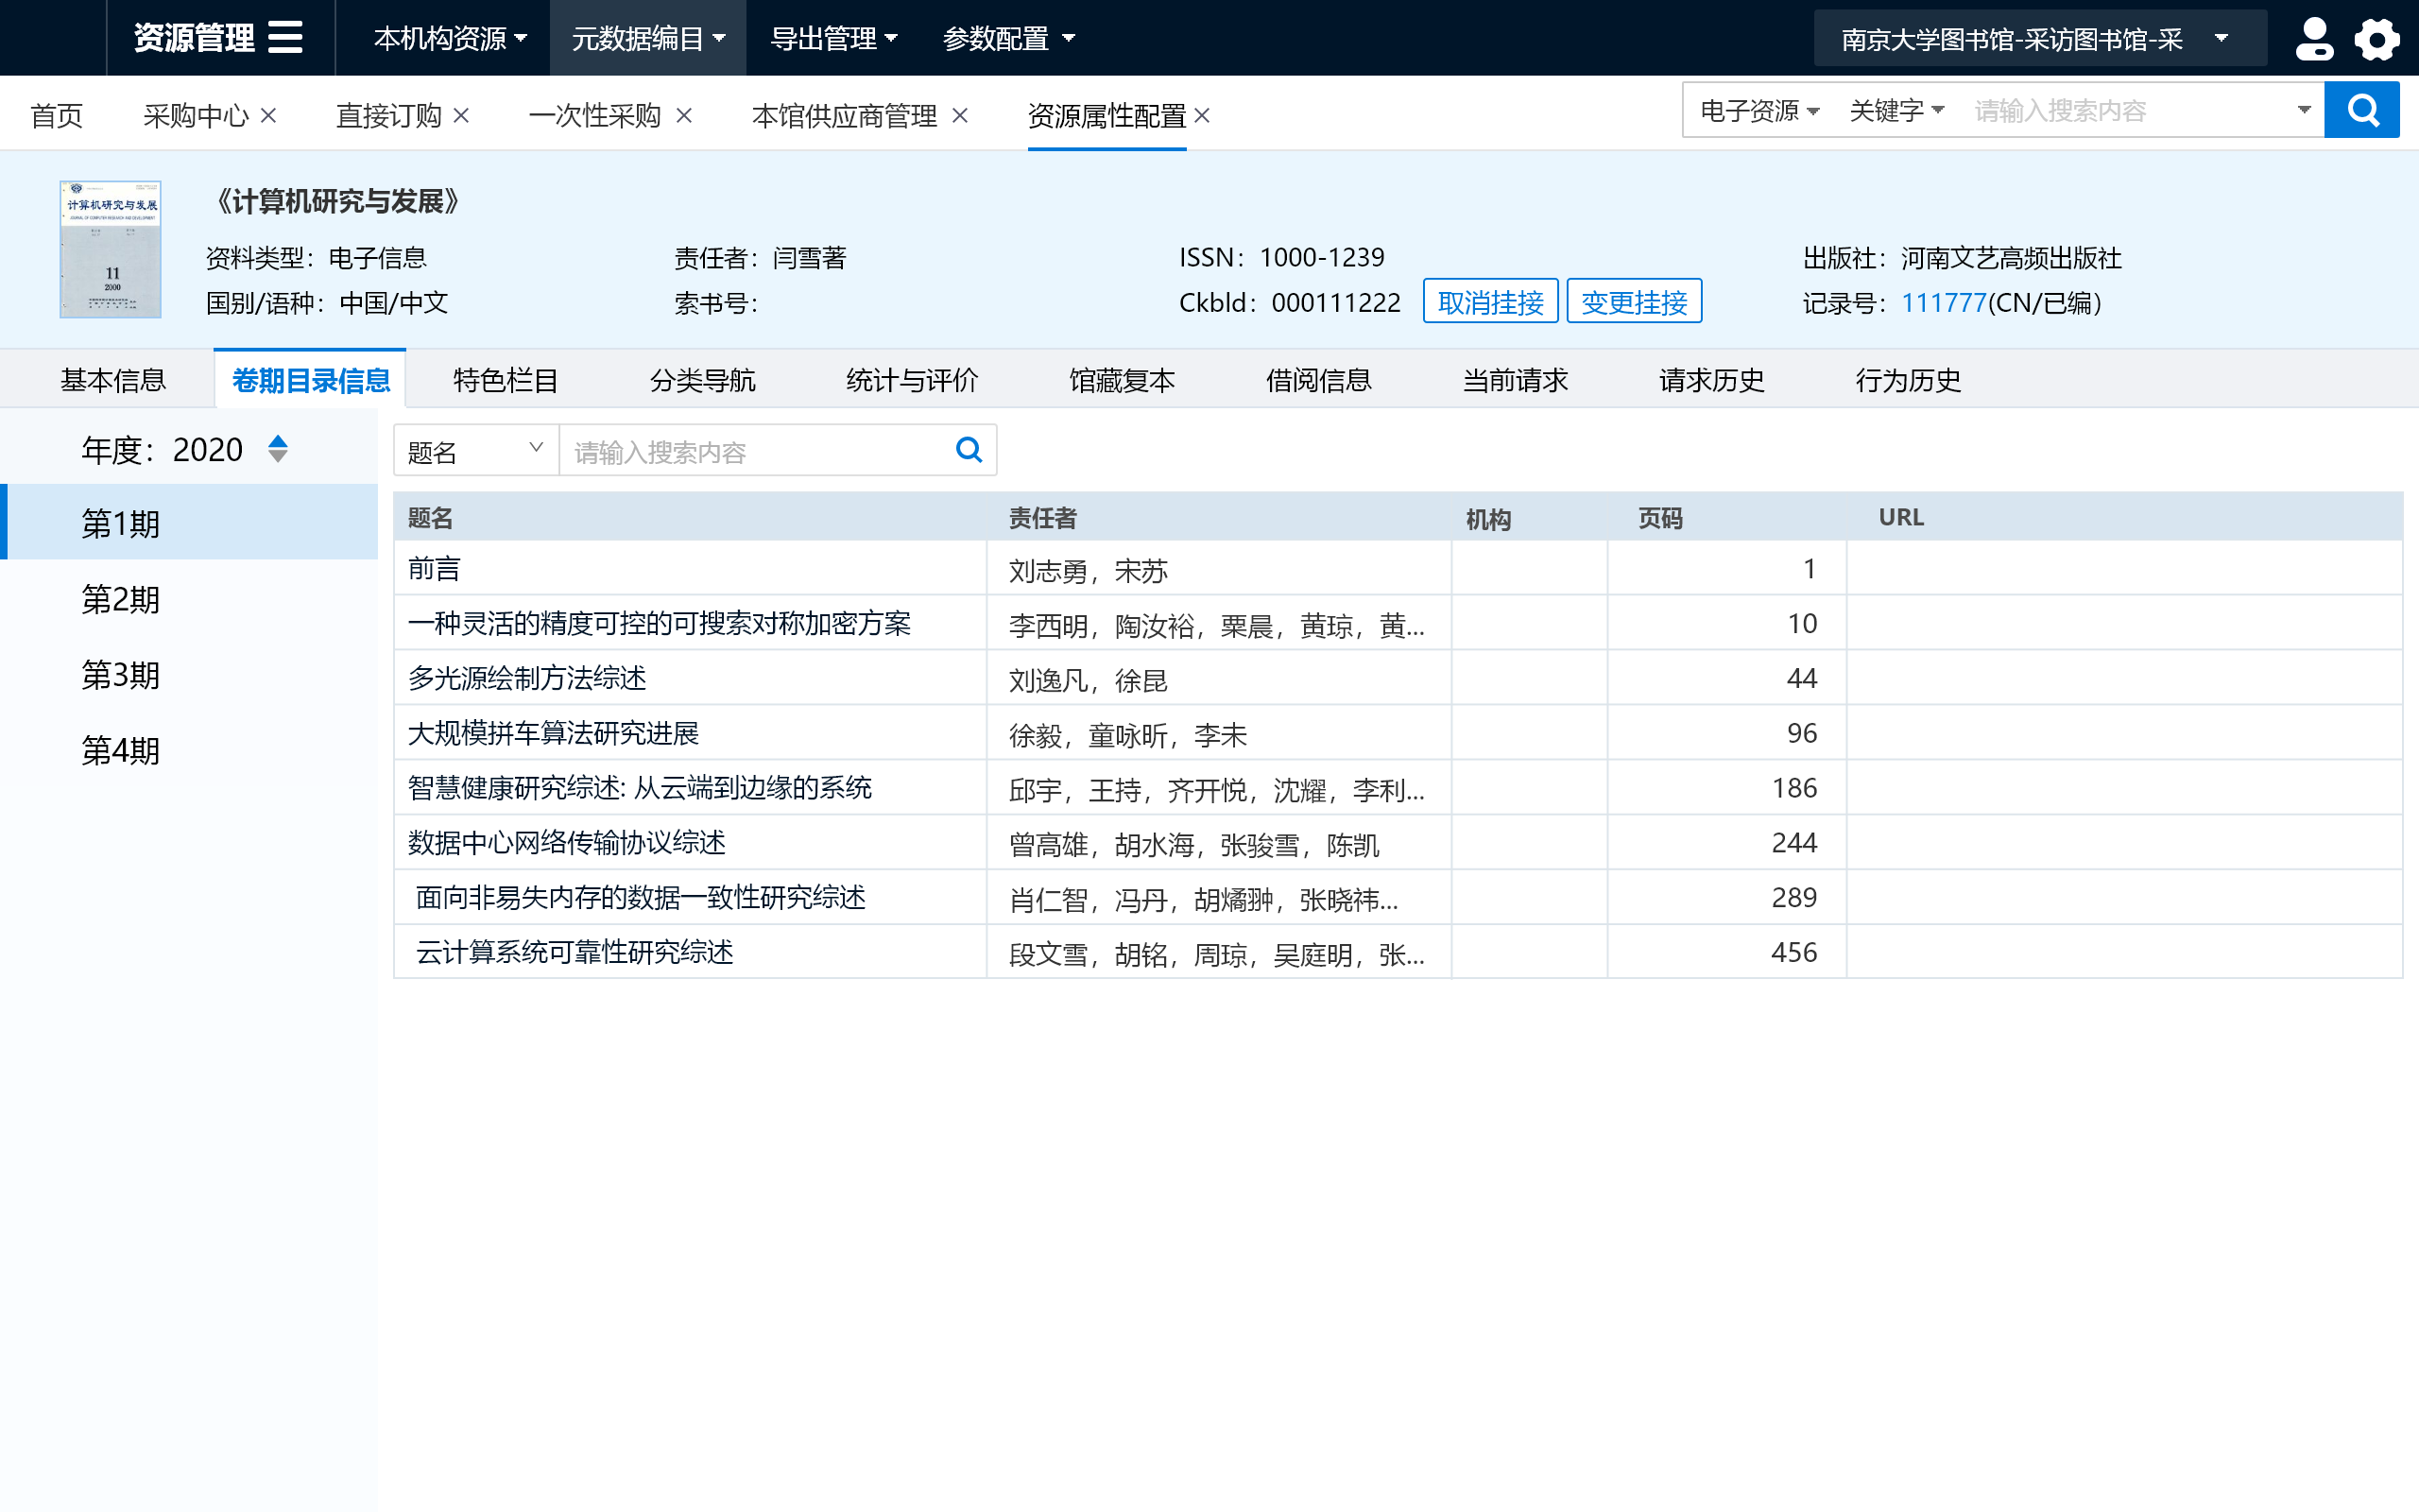
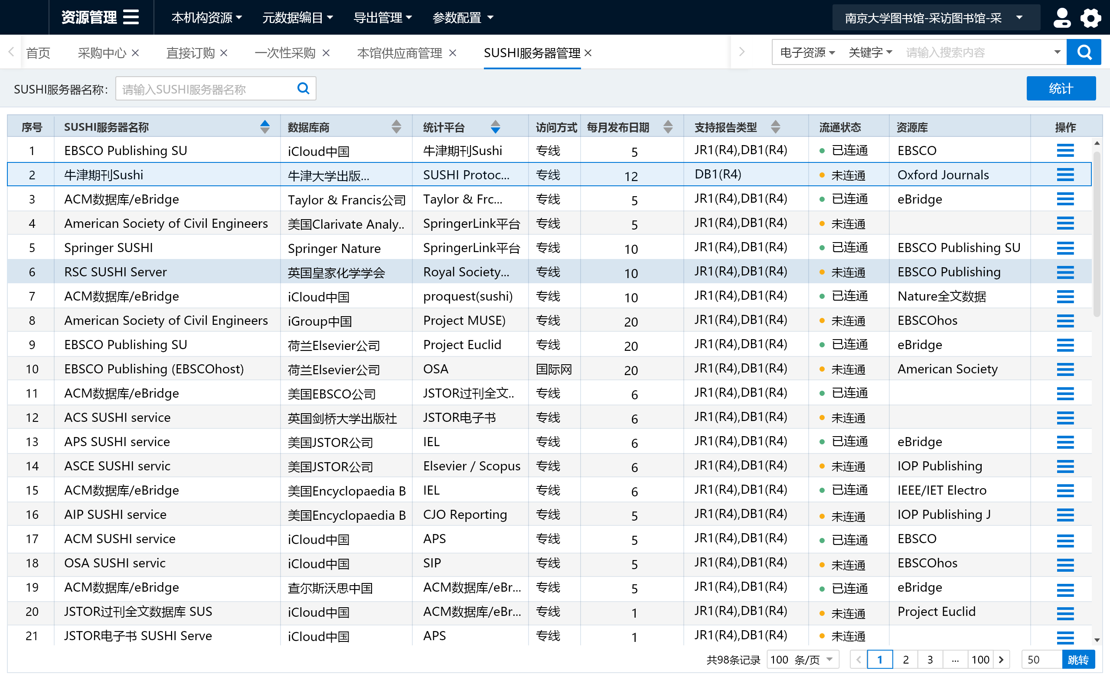
完整的电子资源生命周期管理
基于中央知识库
采购（合同、付款、发票、服务期限等）
试用（专家评审、用户评价）
配置（激活、SUSHI、许可协议等）
续订、统计分析、链接解析等生命周期管理。

Slide 25
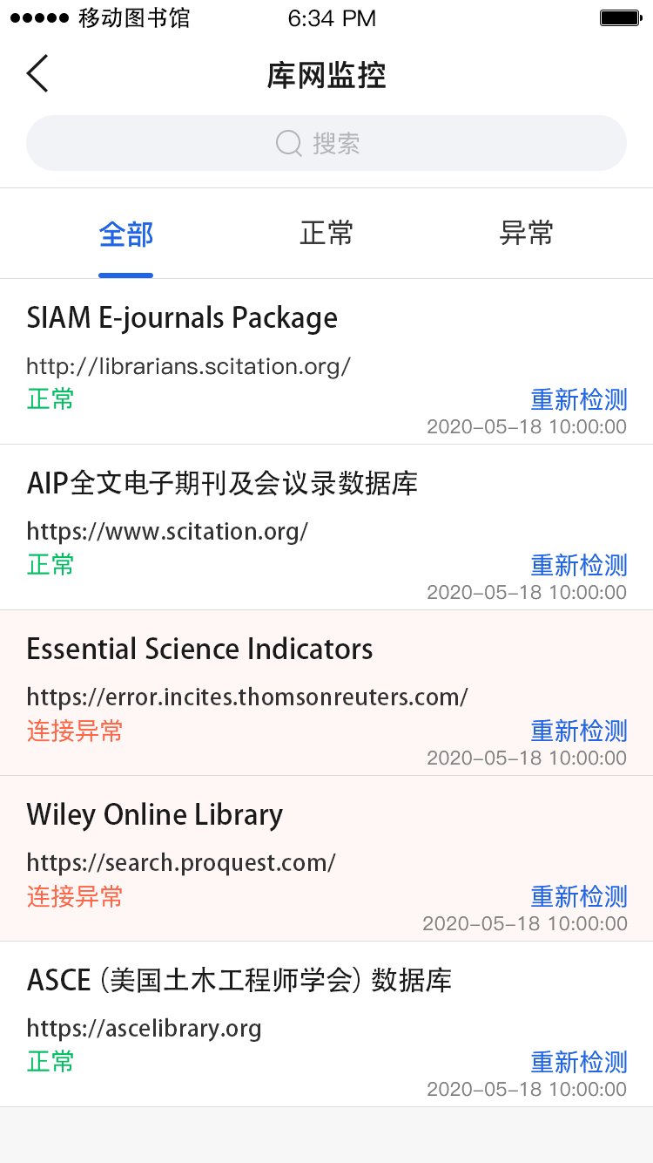
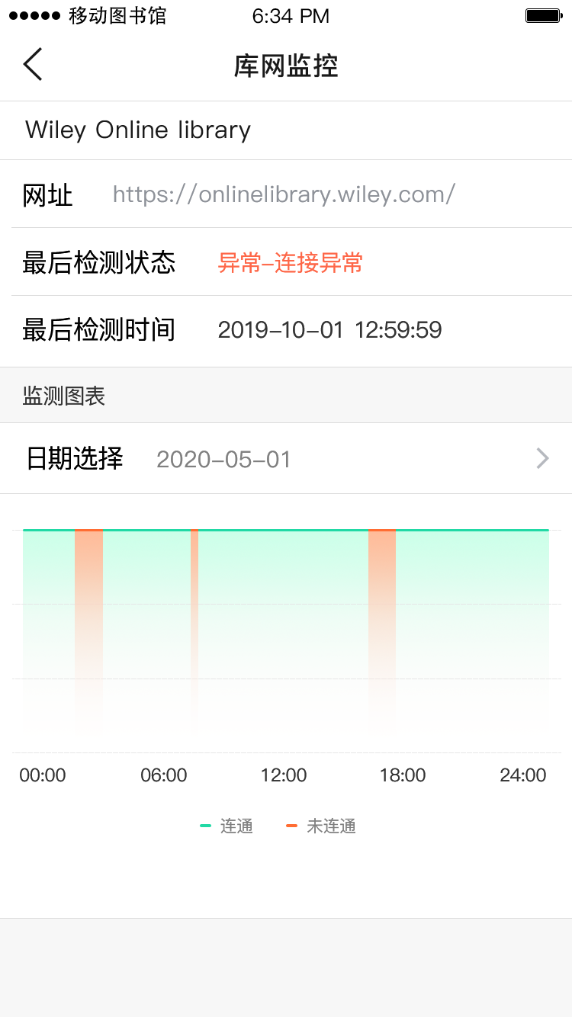
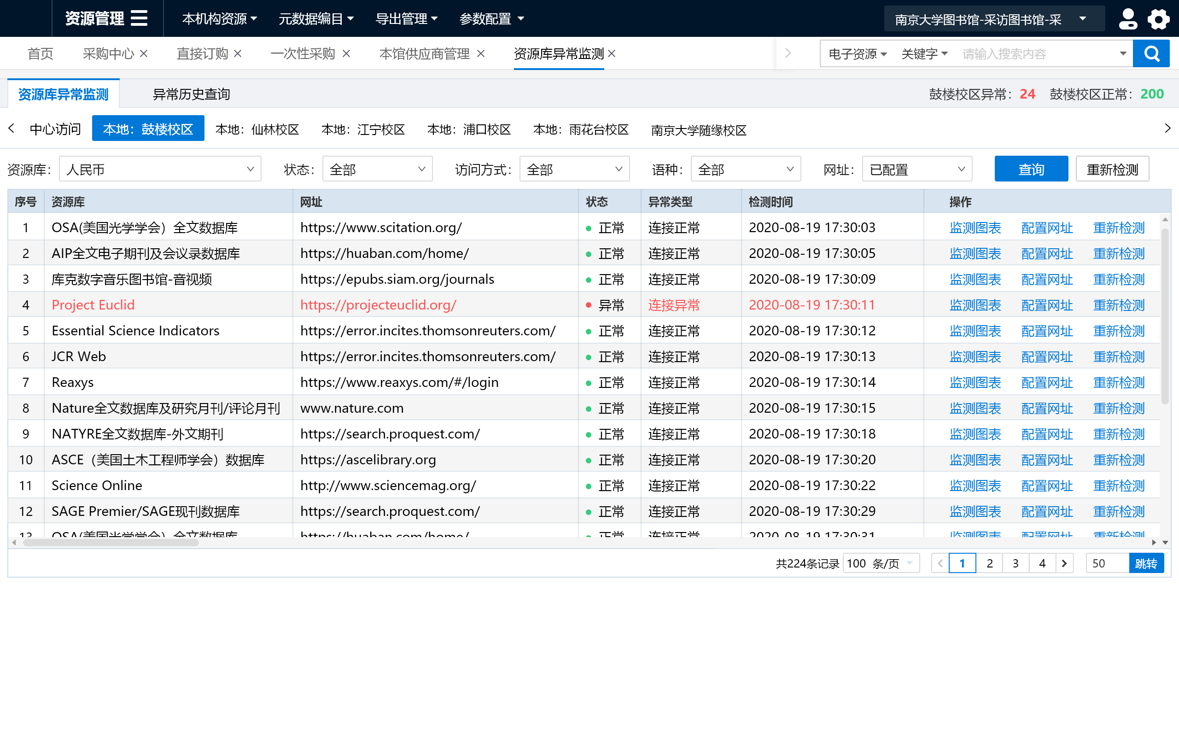
电子资源监控

Slide 26
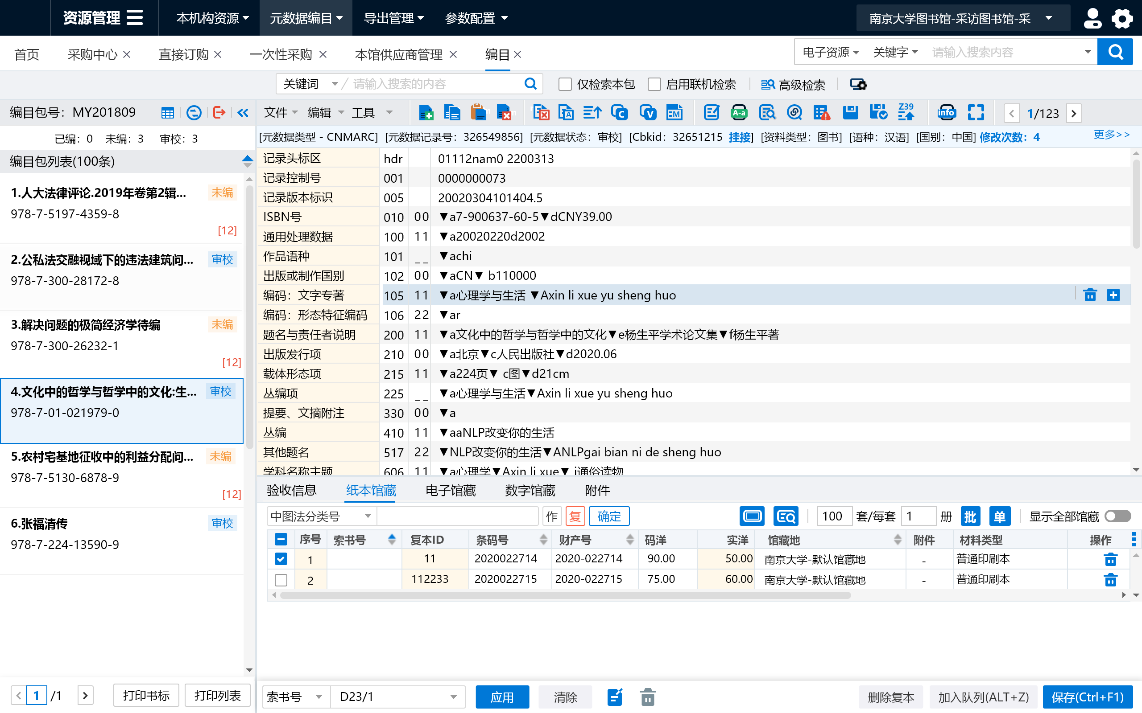
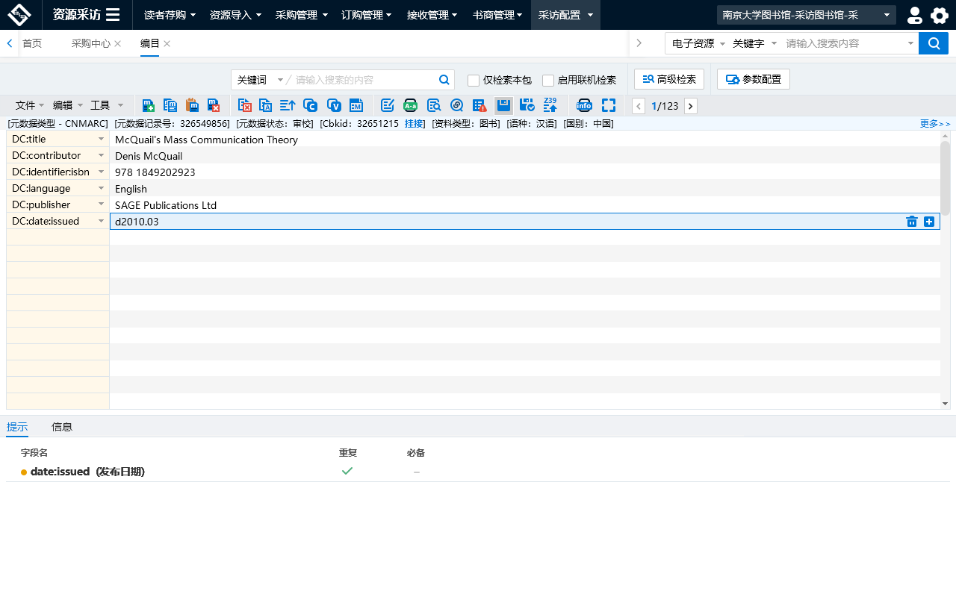
一体化资源管理
遵循各种元数据标准和规范
CNMARC、USMARC、DC等
UNICODE、UTF-8、GBK字符集
USMARC的关联数据展现
支持固定字段编辑
简繁互换，相应字段自动生成
元数据分屏编辑
元数据合并与拆分
本地检索和联机检索
纸质、电子和数字馆藏
Notes:
资源管理——编目的功能介绍

Slide 27
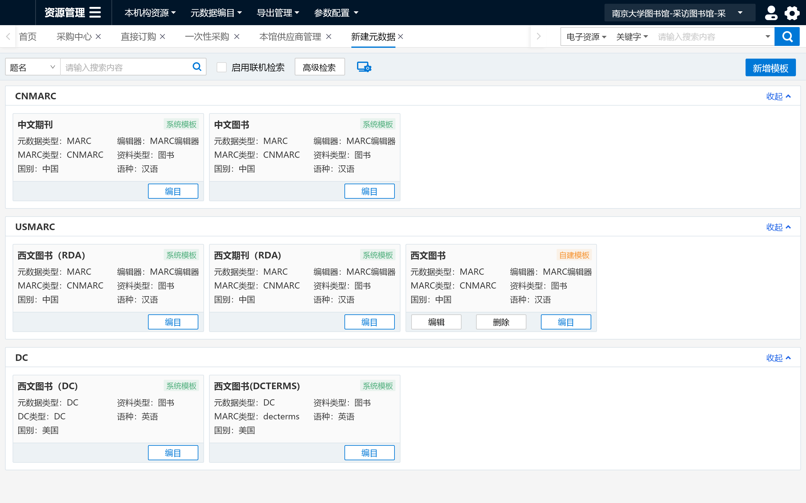
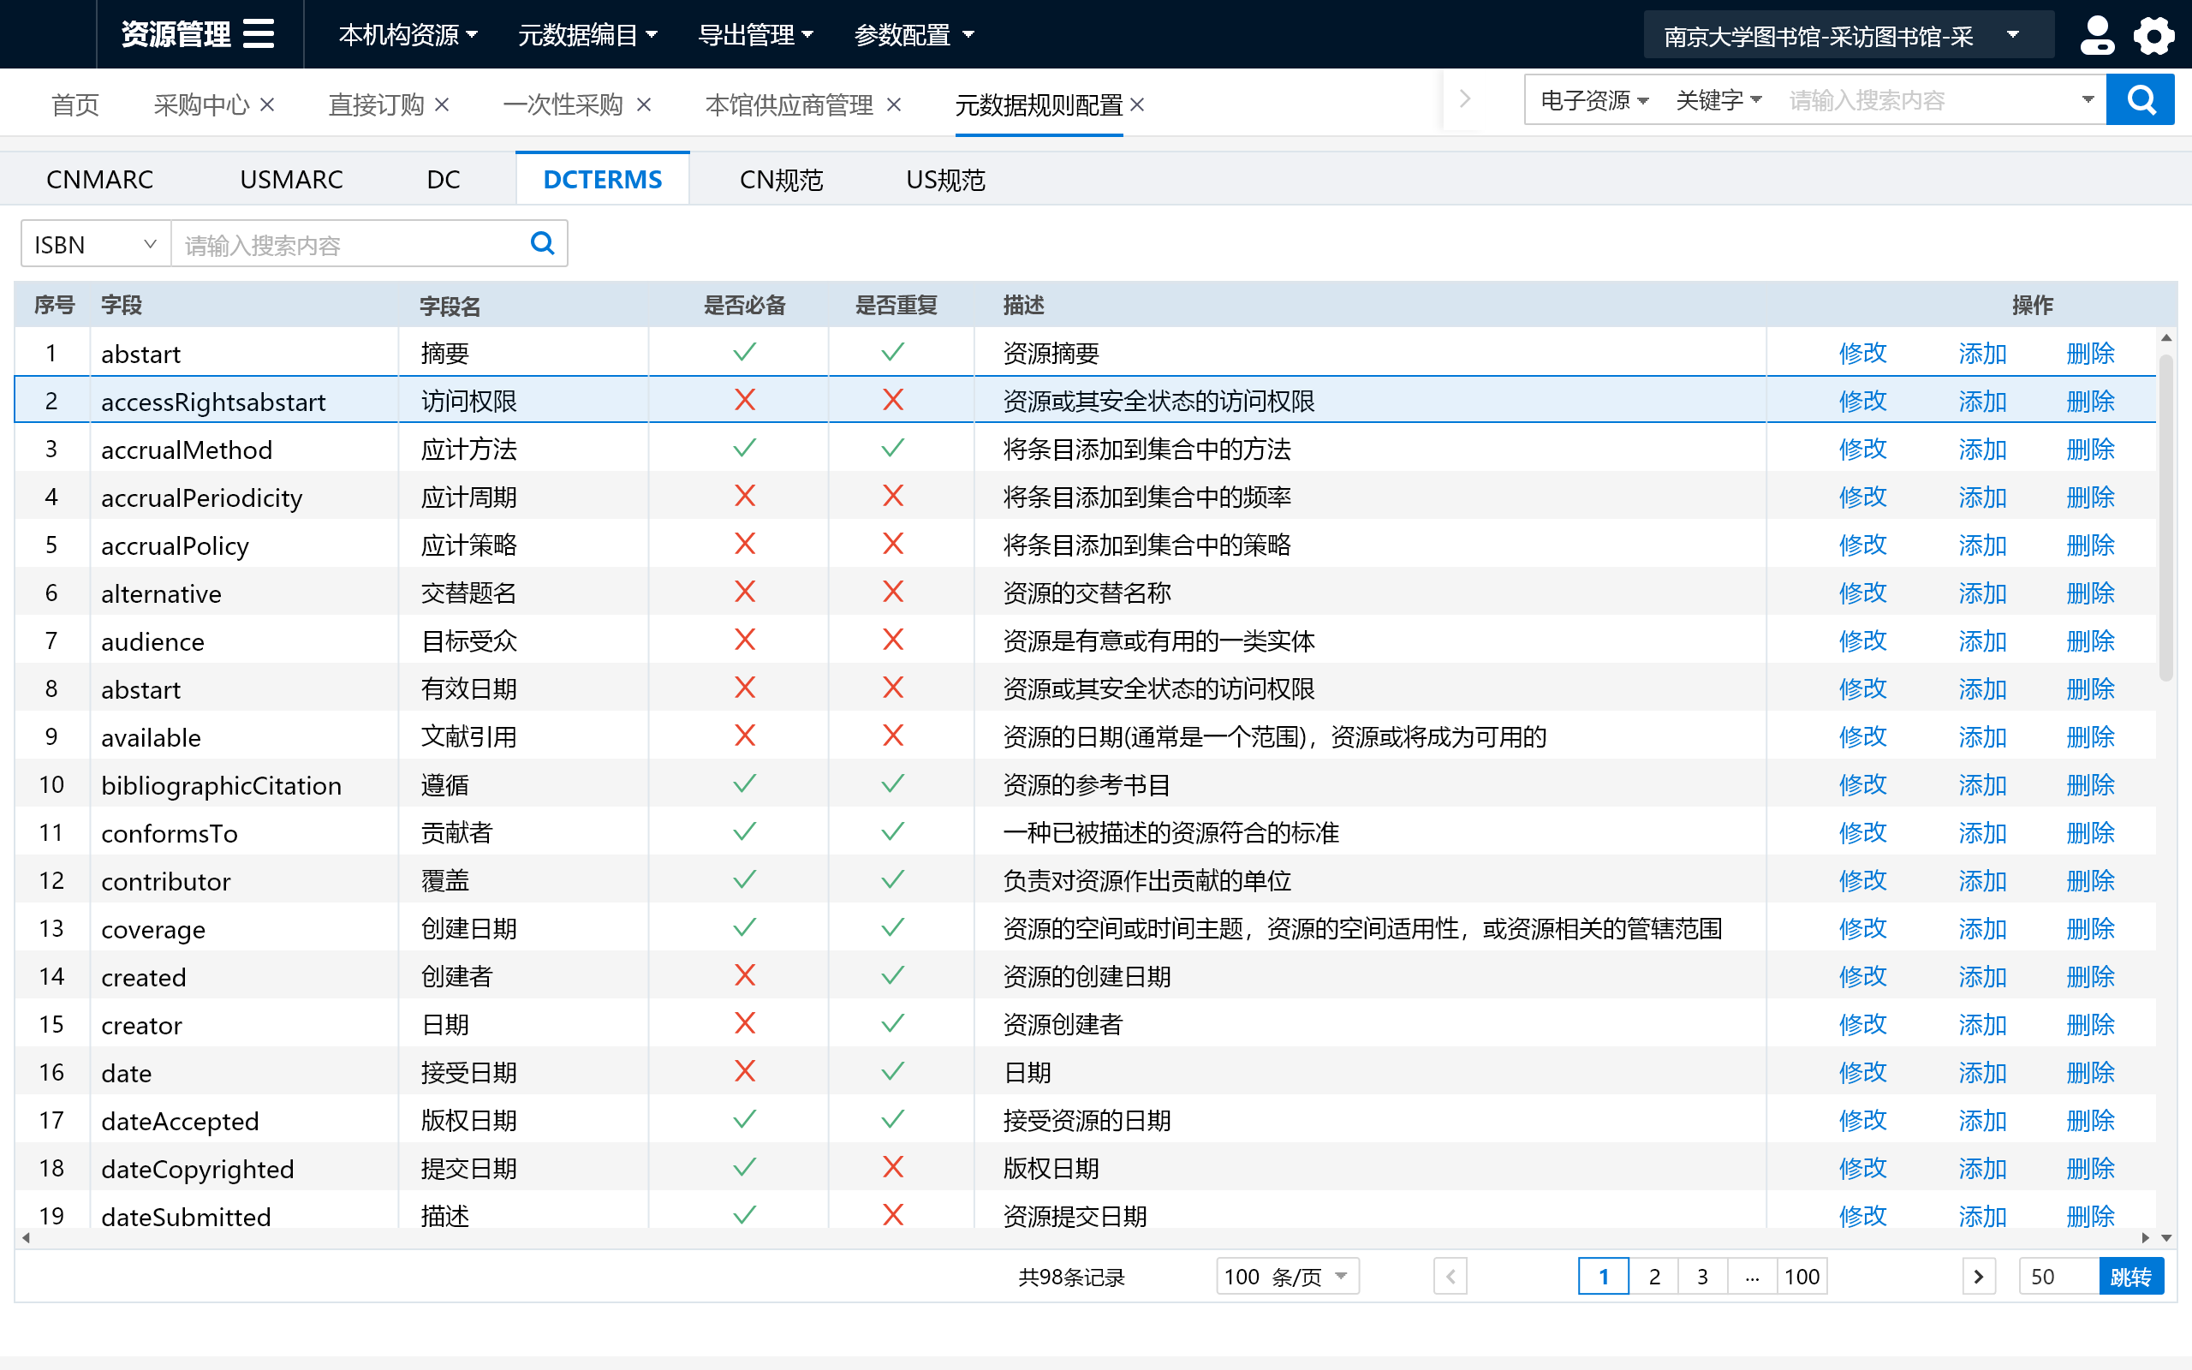
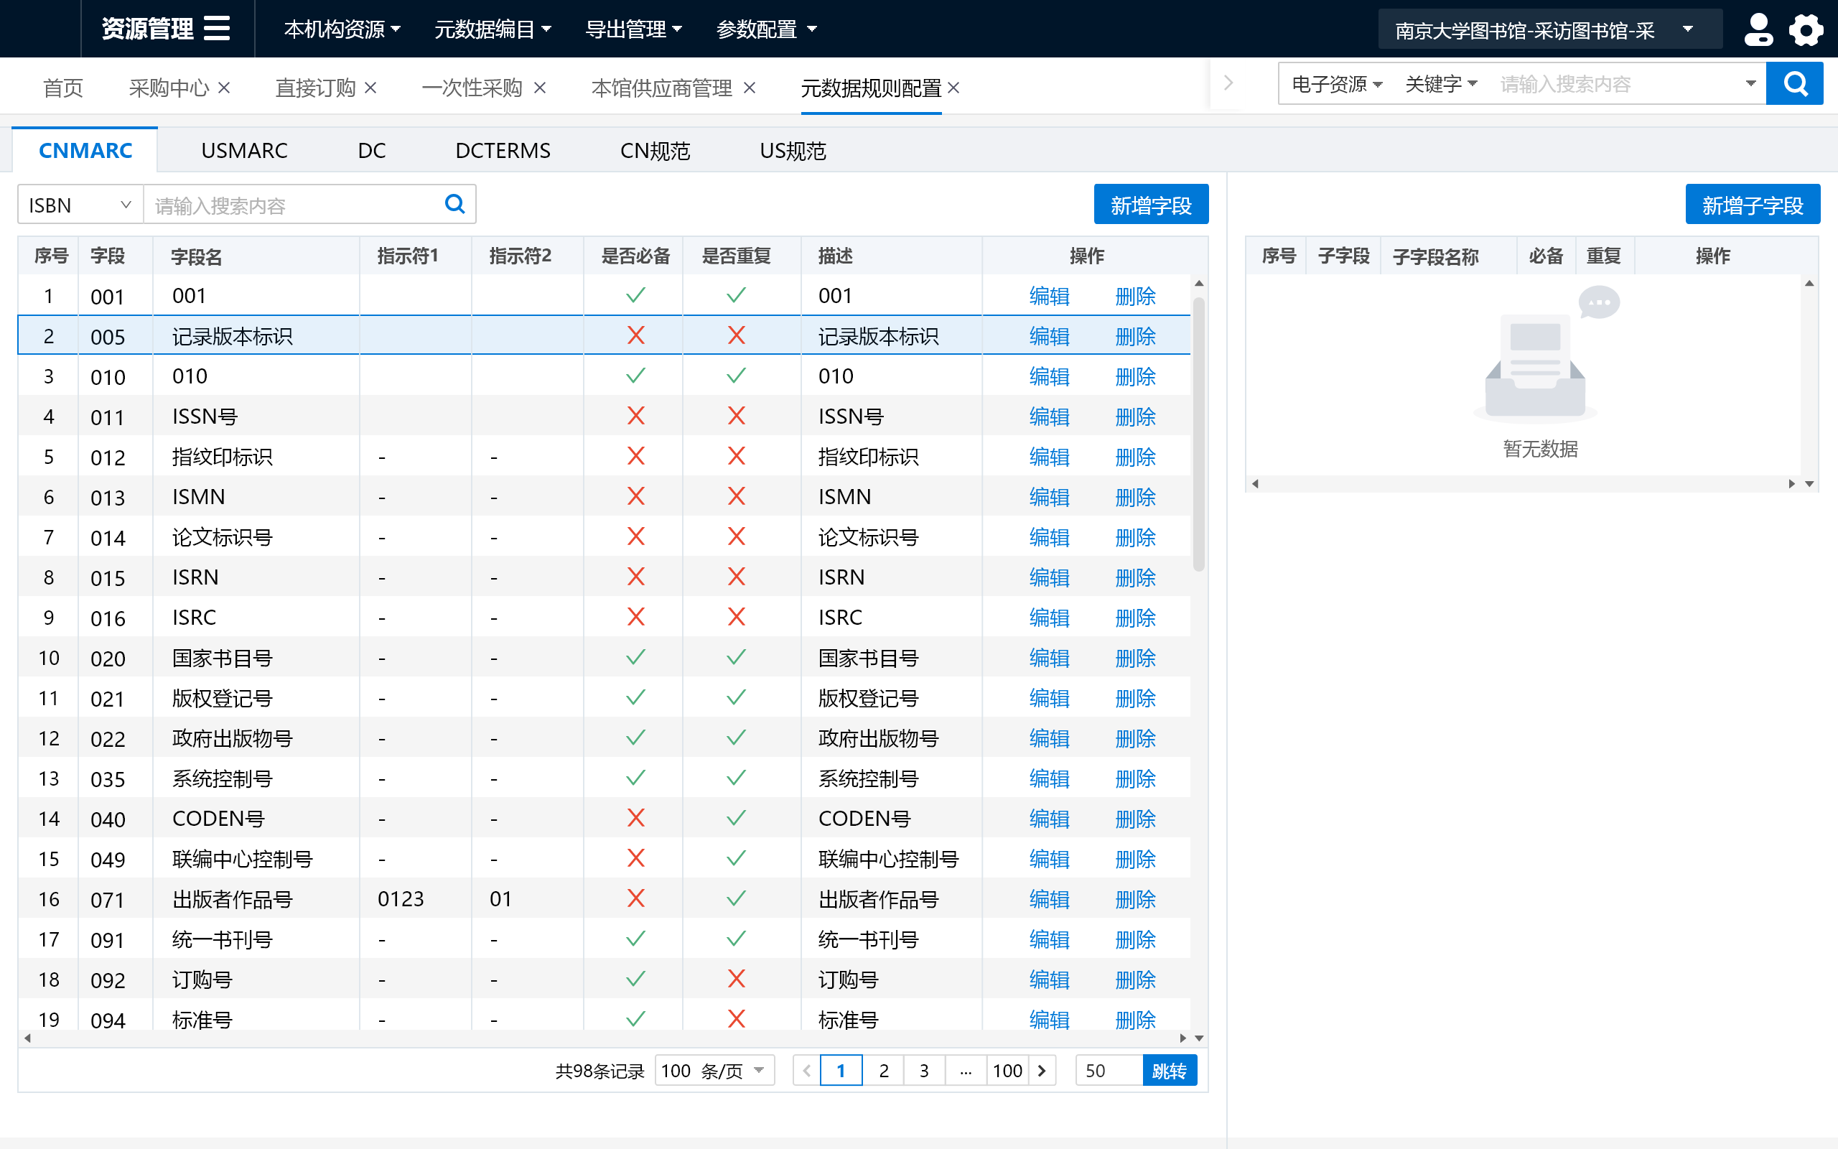
支持多种元数据规范
Notes:
新一代系统不仅支持MARC标准，还支持Dublin Core标准，支持更多元数据标准：CNMARC、USMARC、DC、DCTERMS及关联数据的支持

Slide 28
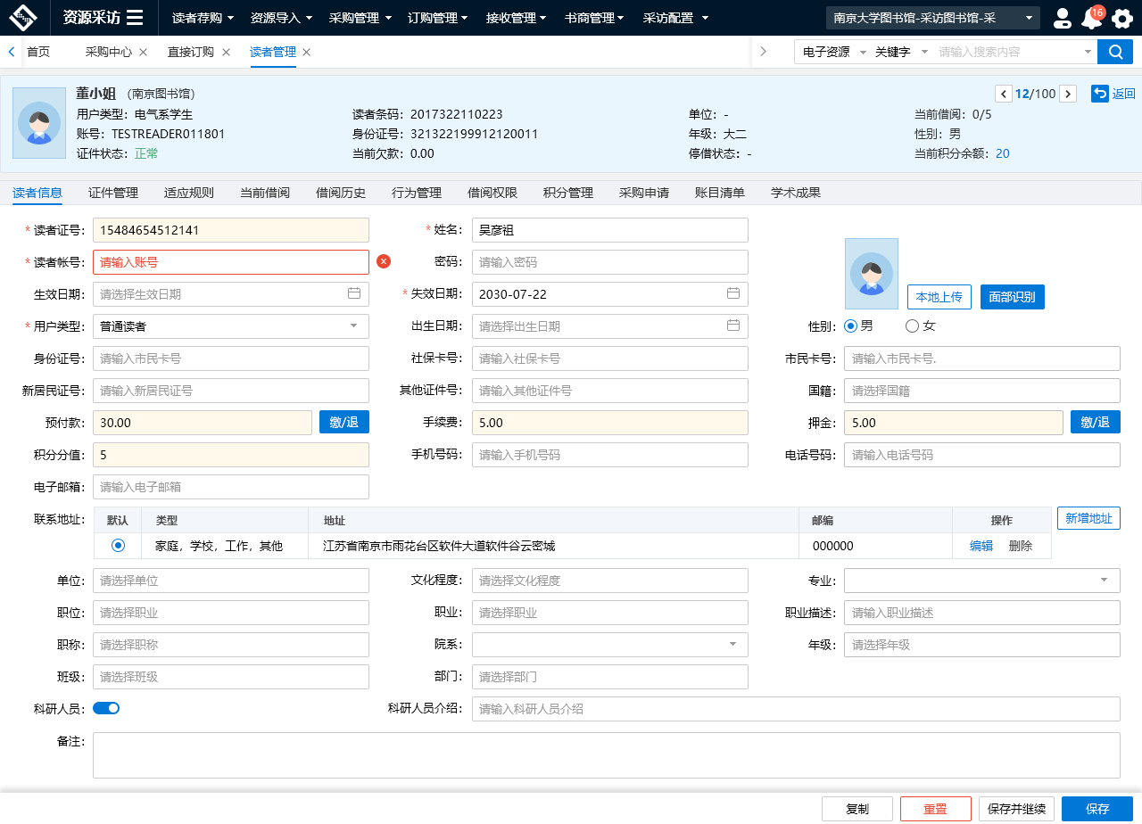
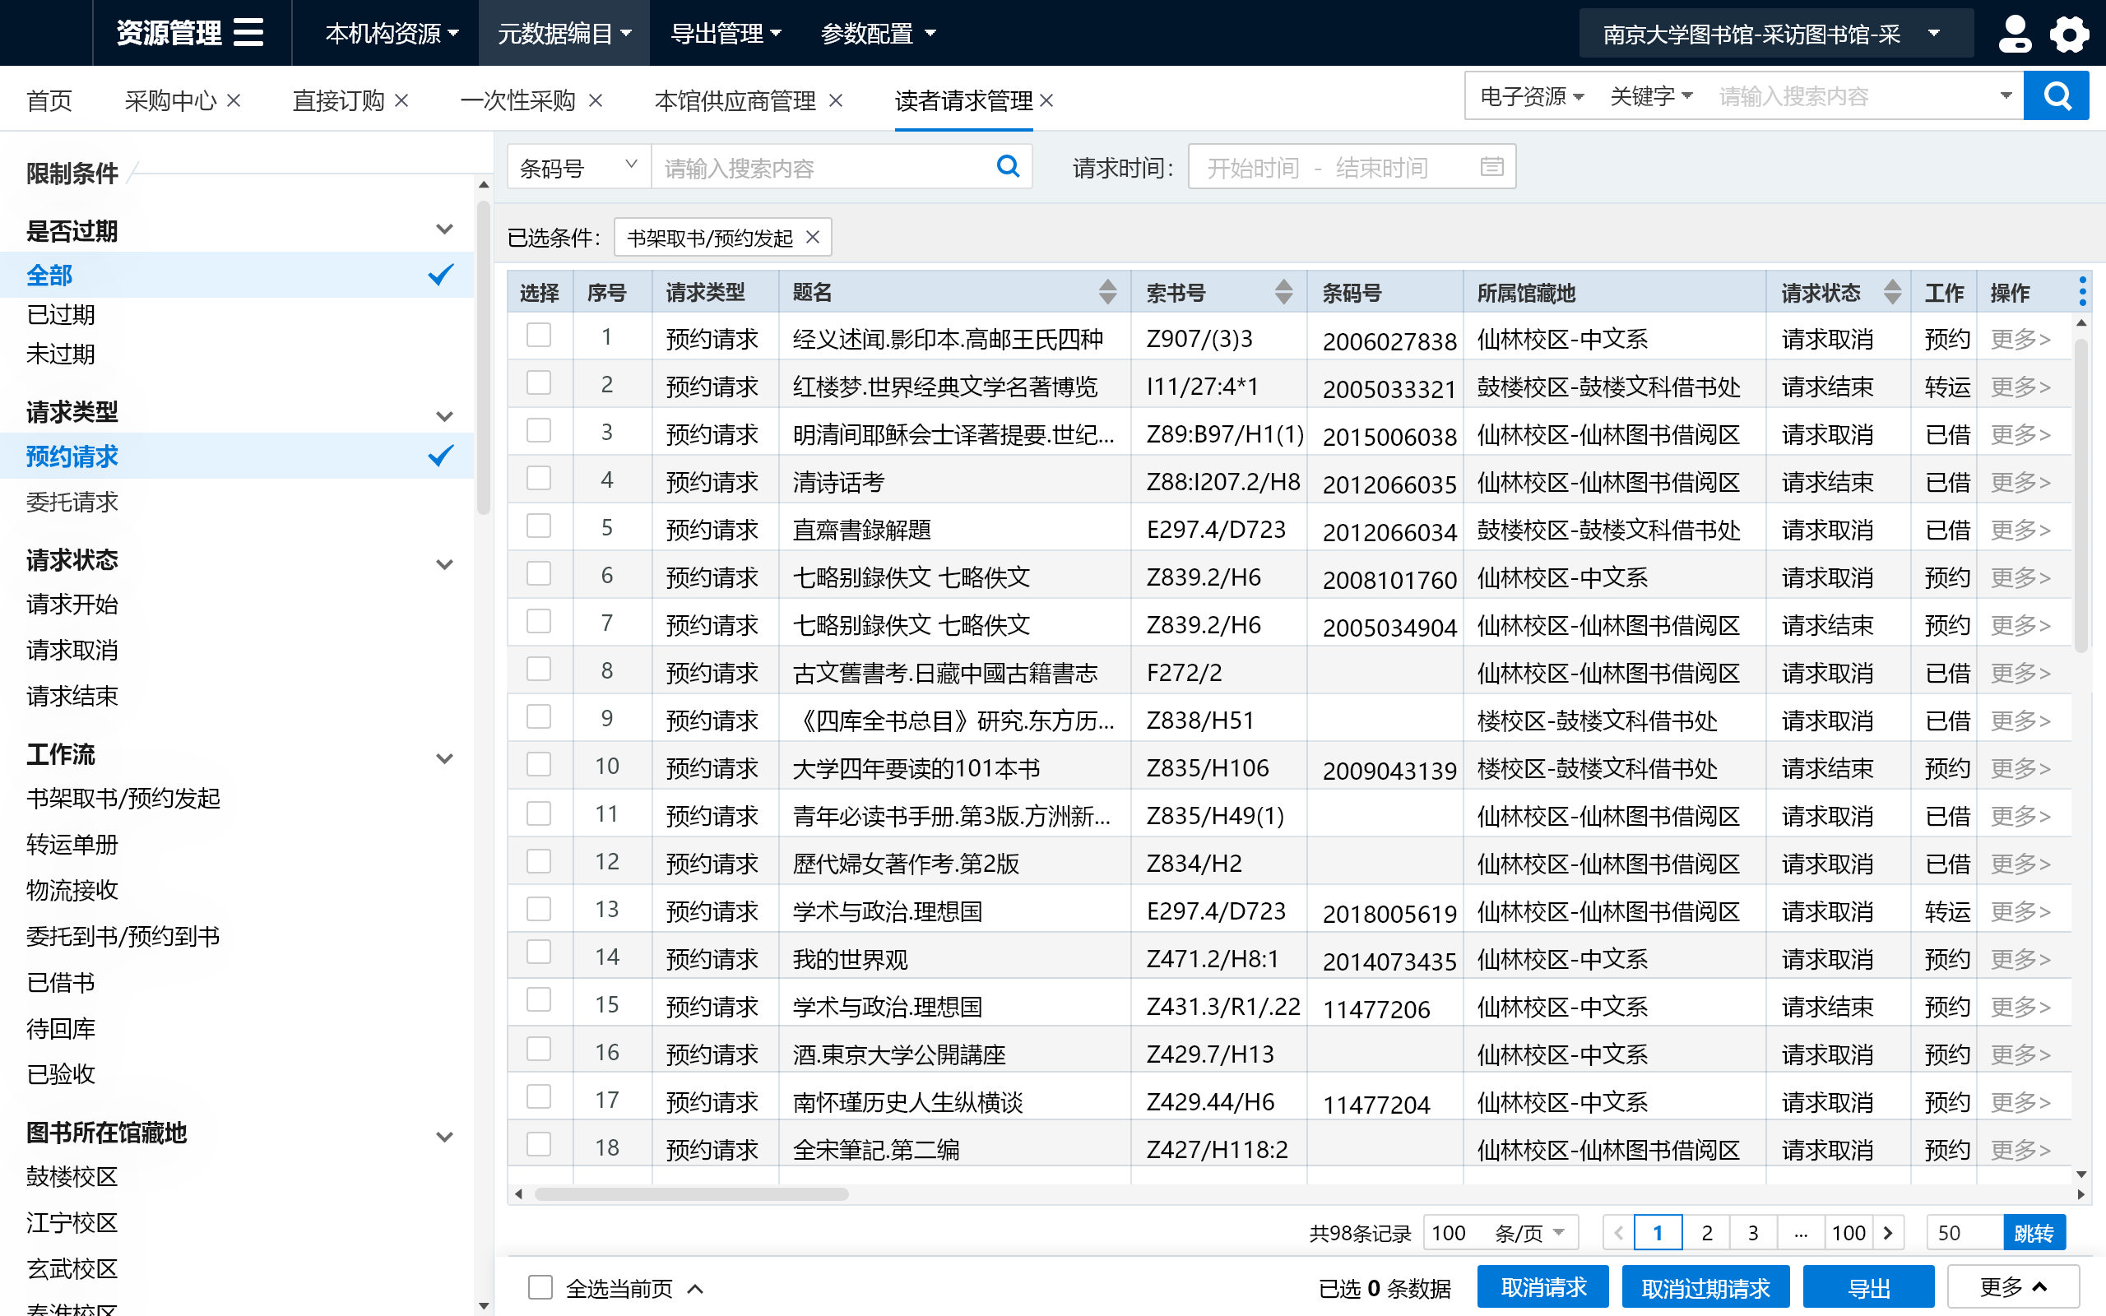
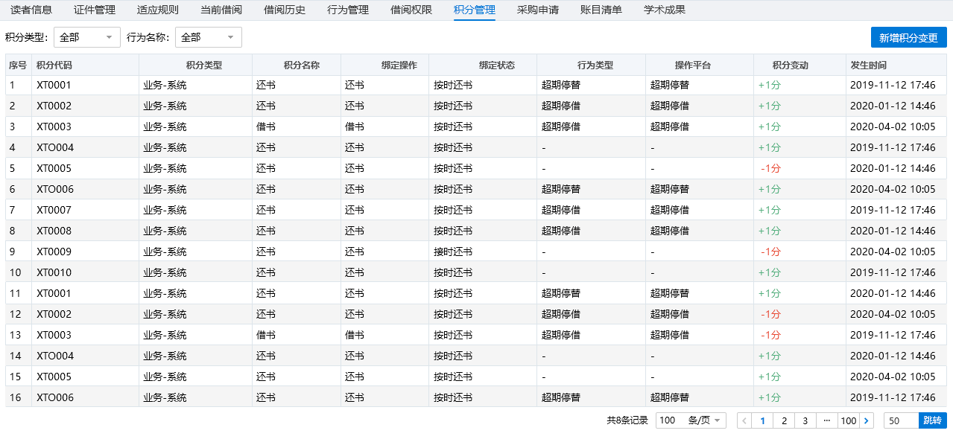
读者及行为数据管理
统一的账号管理
读者借阅辅助证管理
统一的行为、费用管理
读者积分
读者请求
读者阅览

Slide 29
读者请求监视

Slide 30
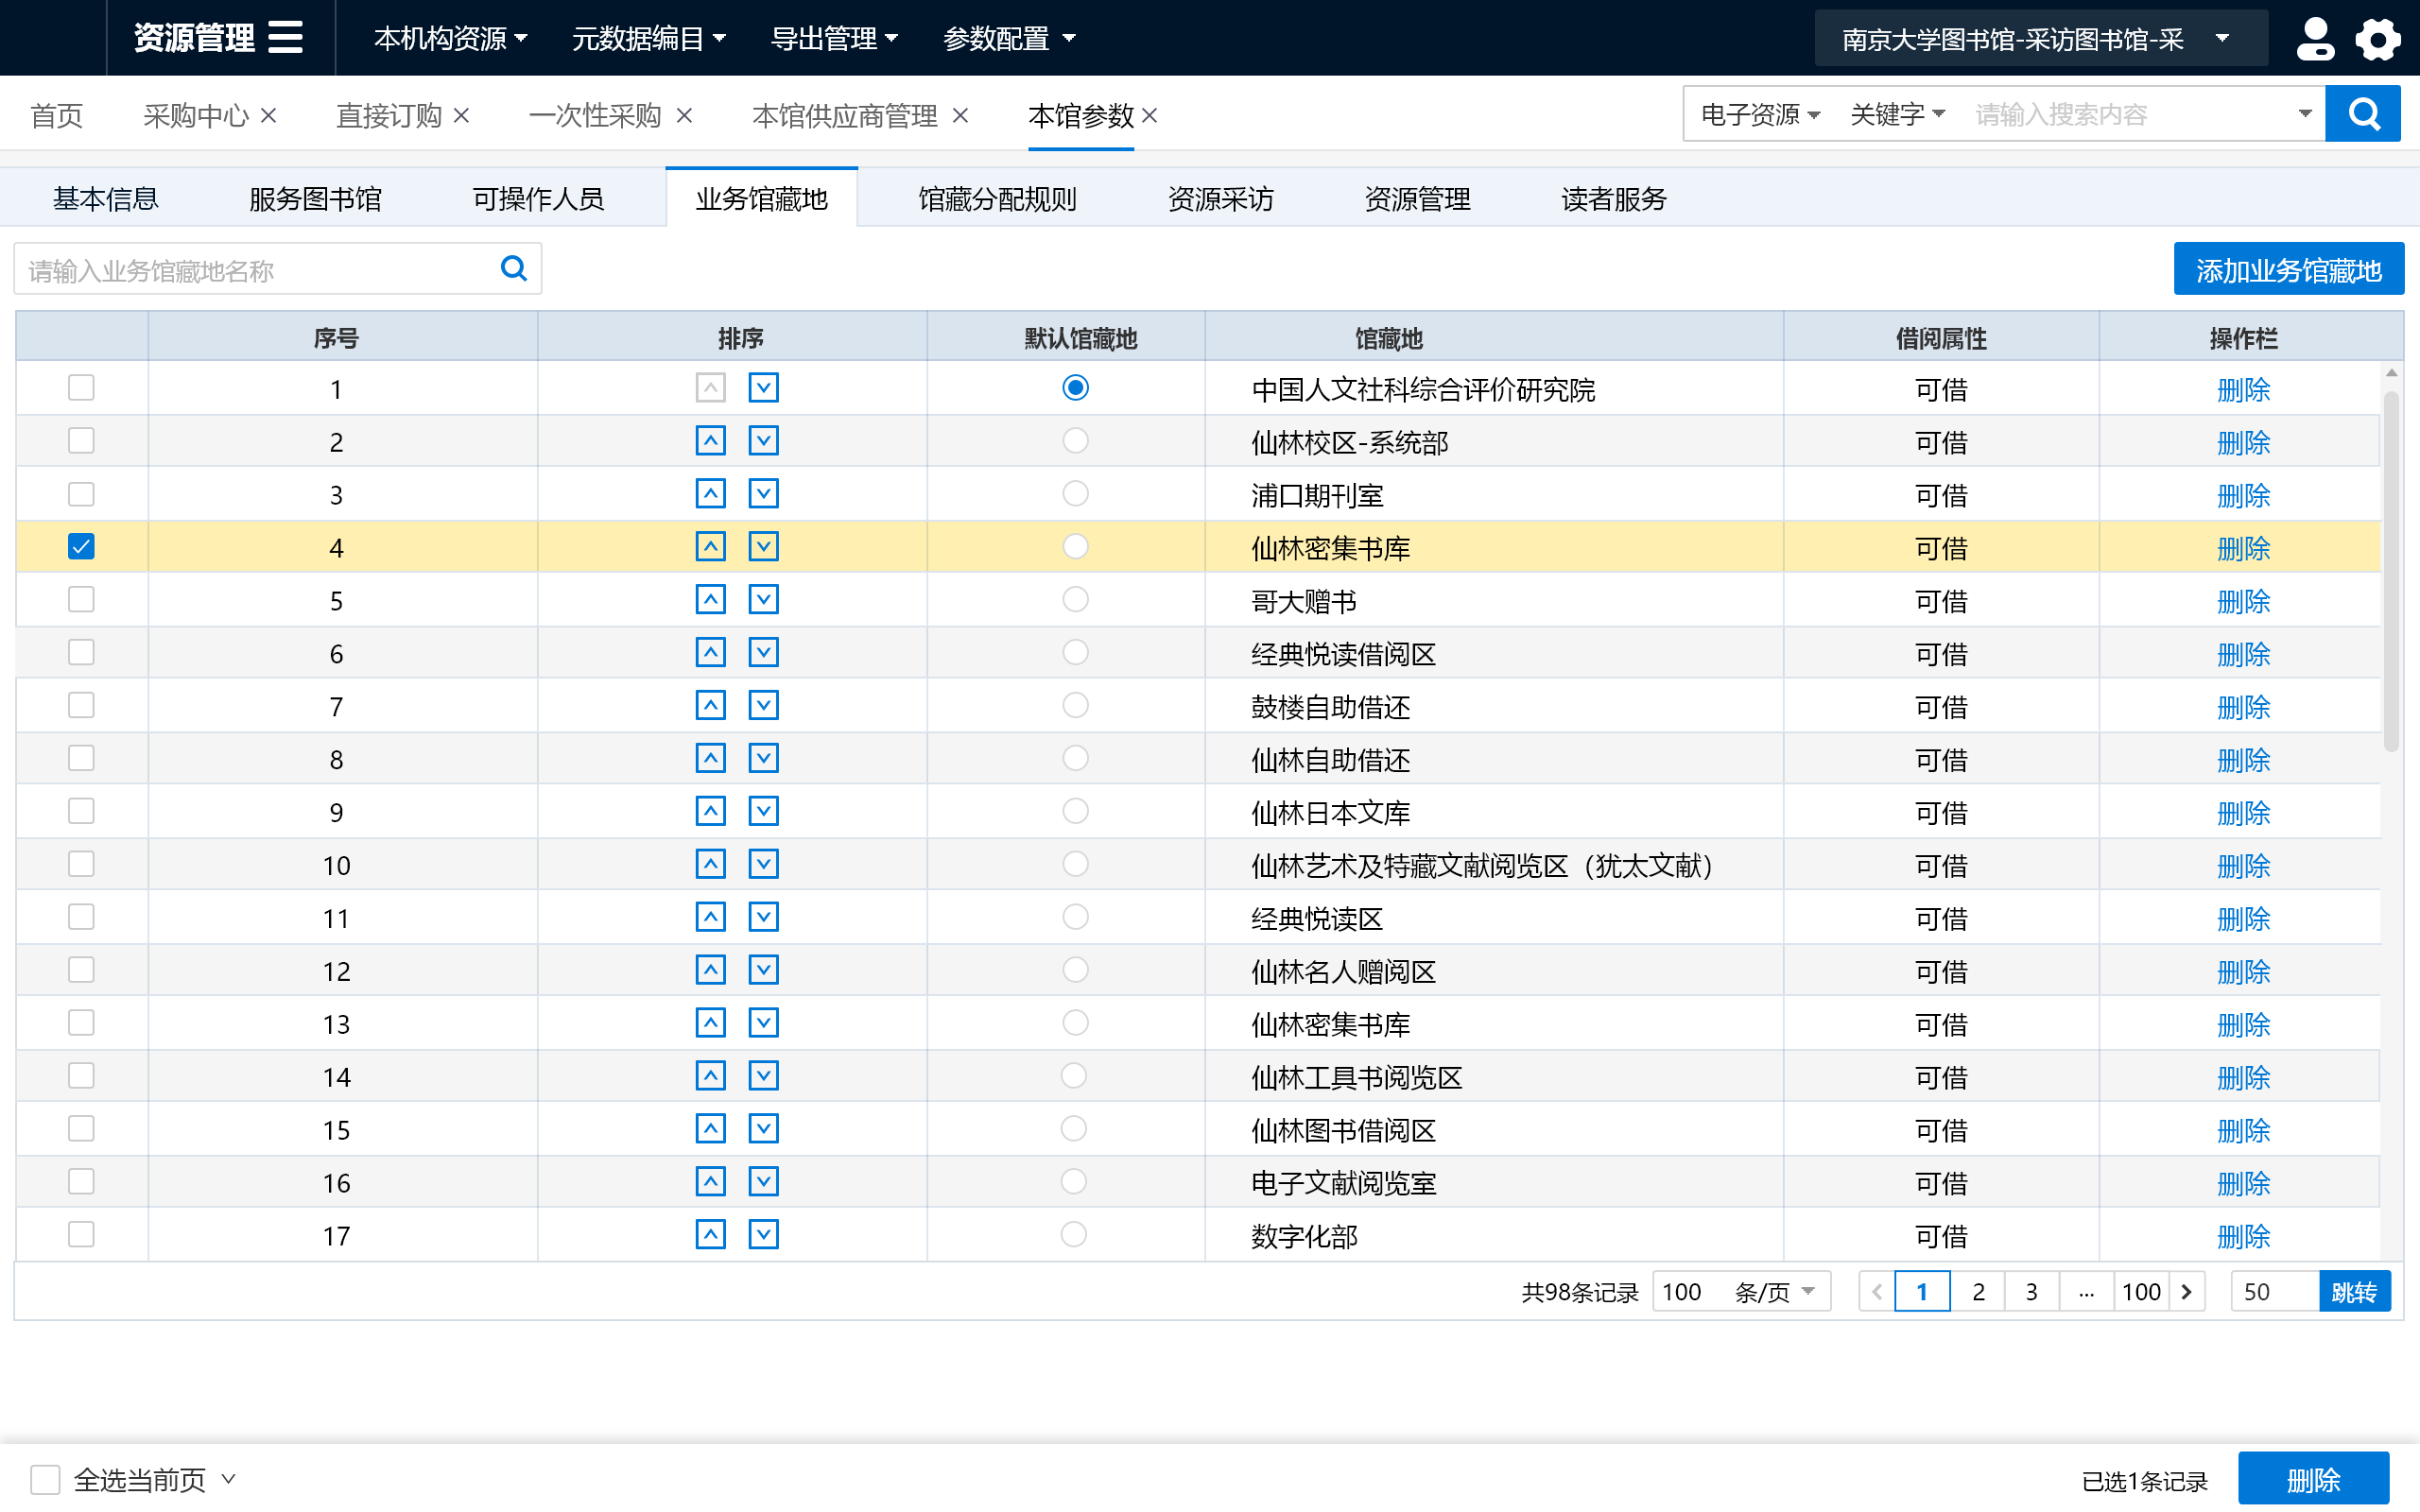
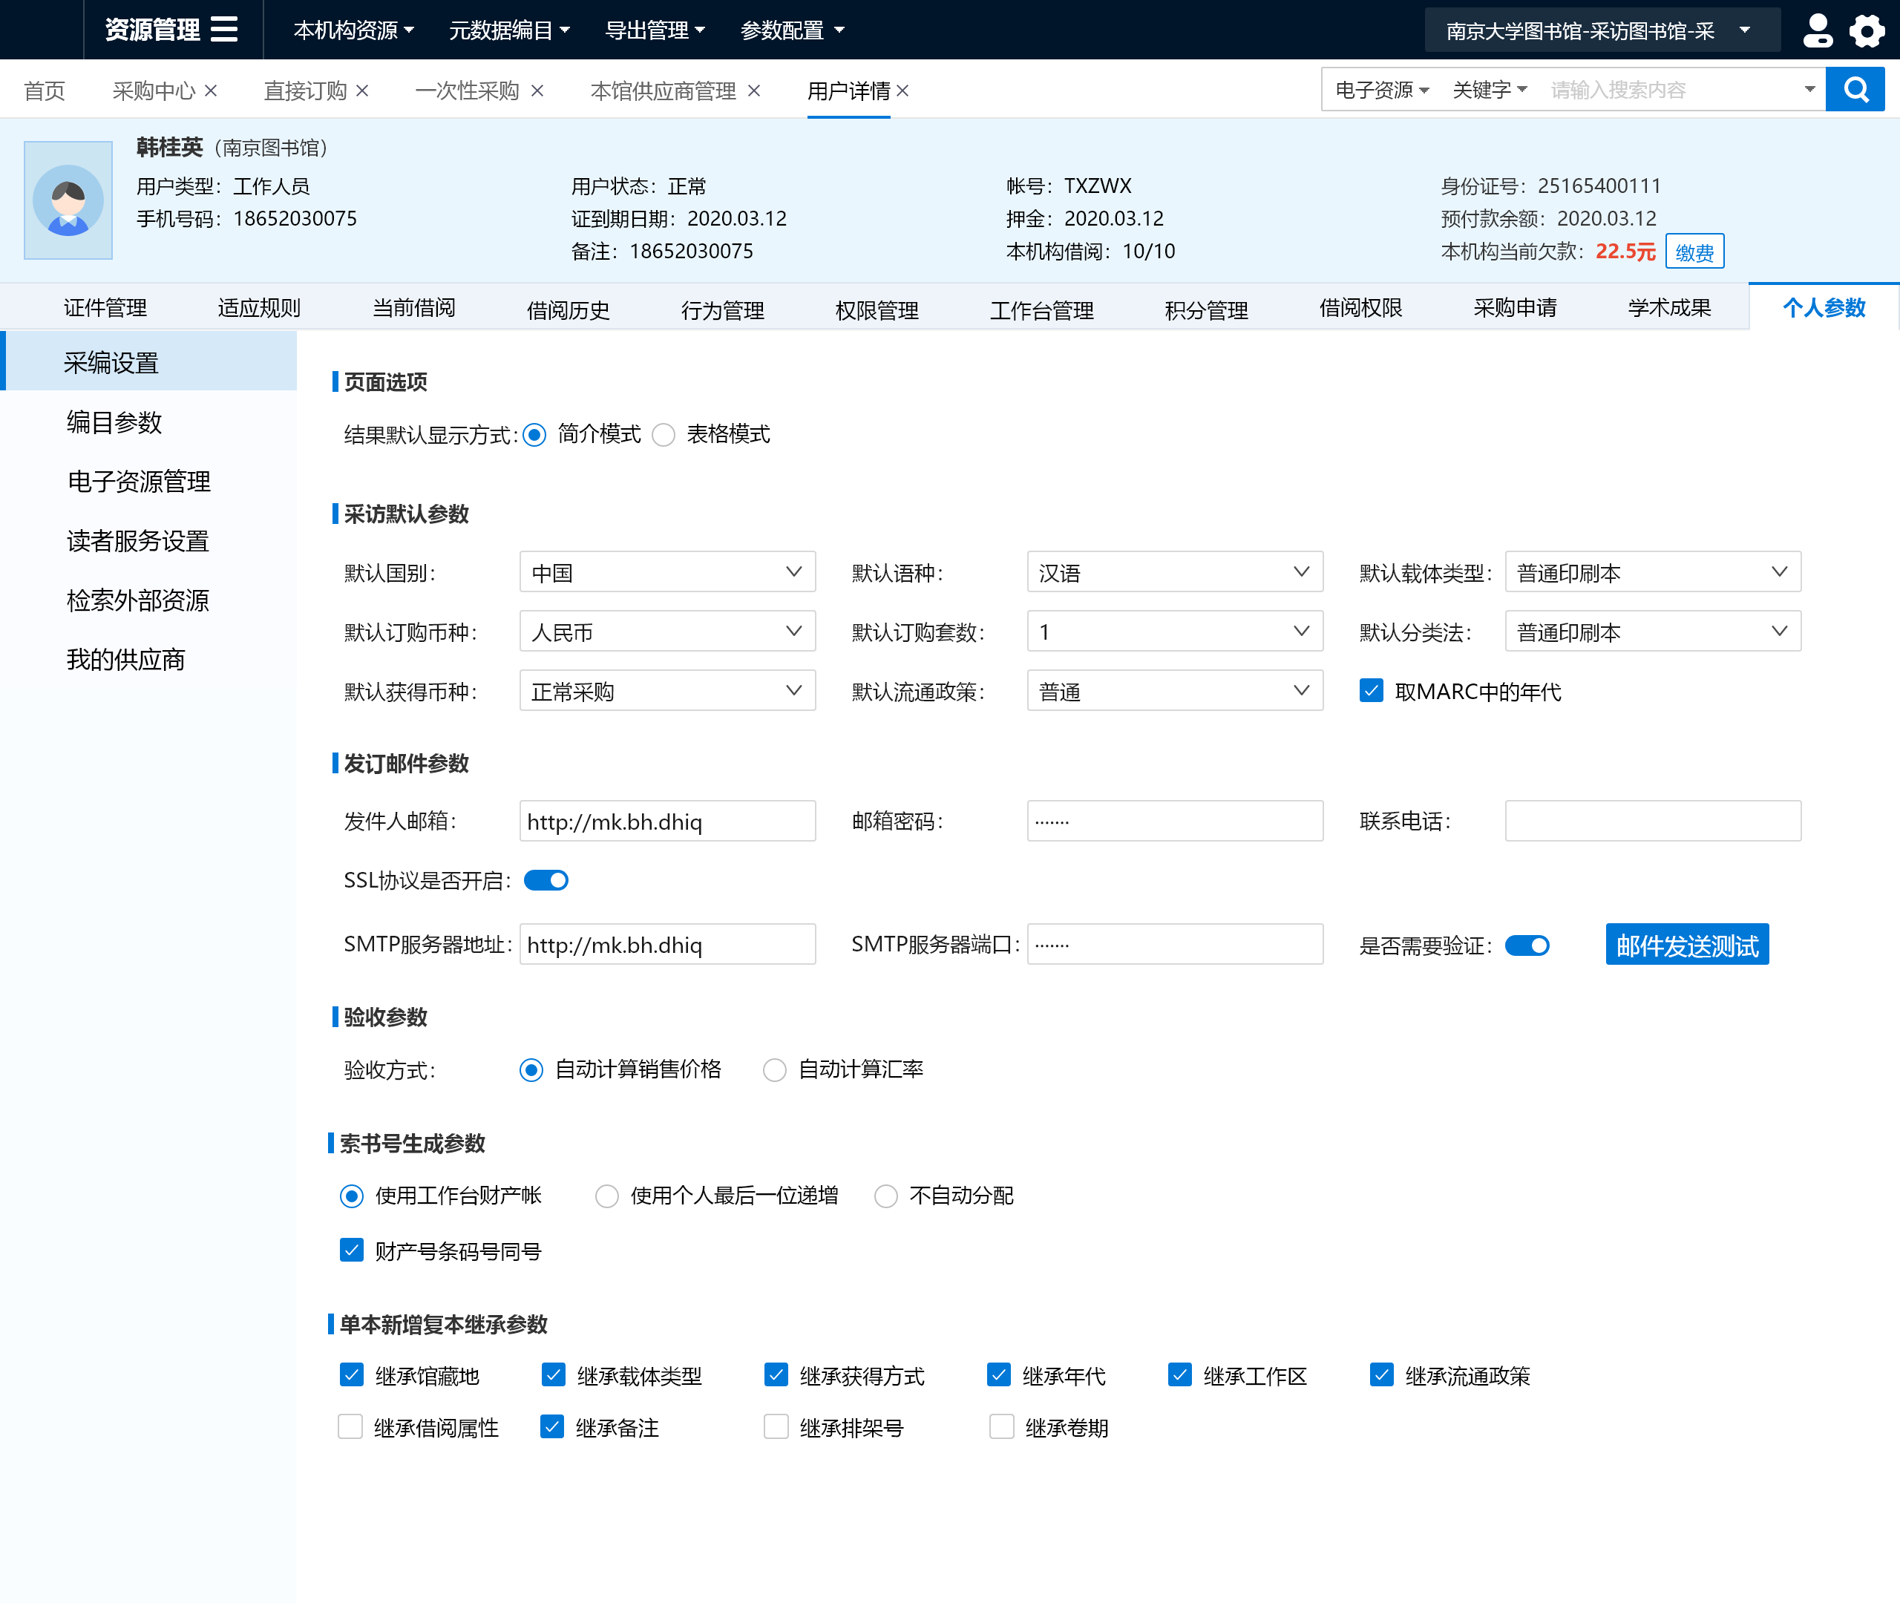
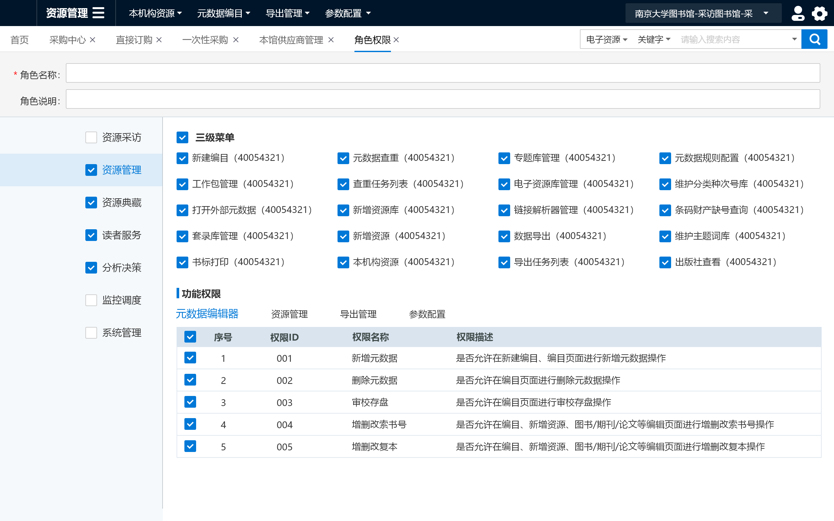
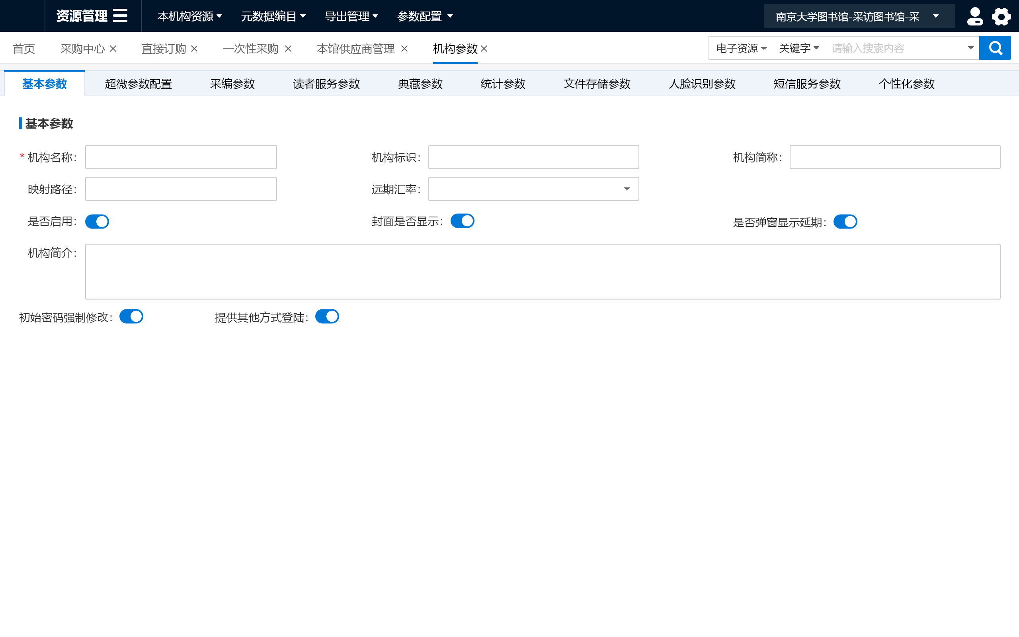
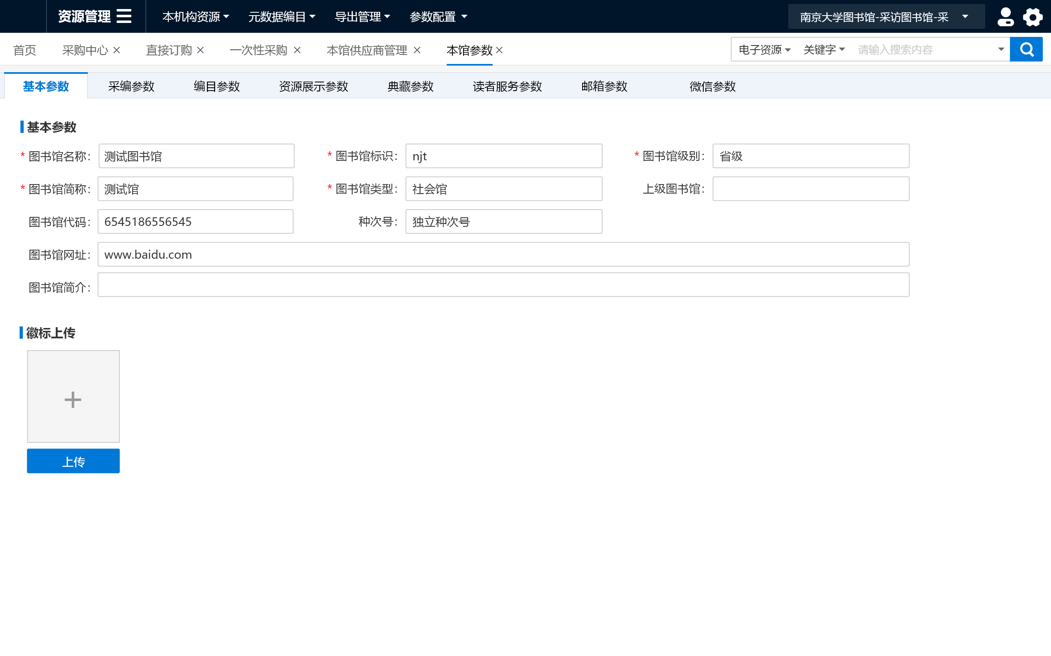

完善的工作参数
完善的配置项
机构参数
本馆参数
工作台参数
个人偏好设置
角色权限
Notes:
丰富完善的配置项——支持图书馆全业务流程与操作的个性化定制

Slide 31
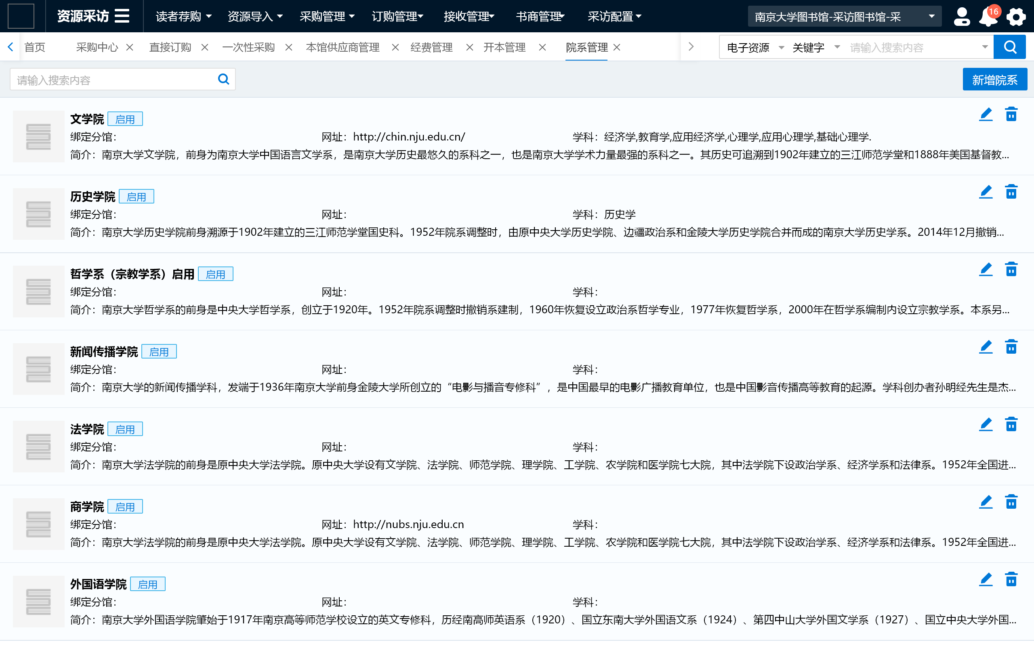
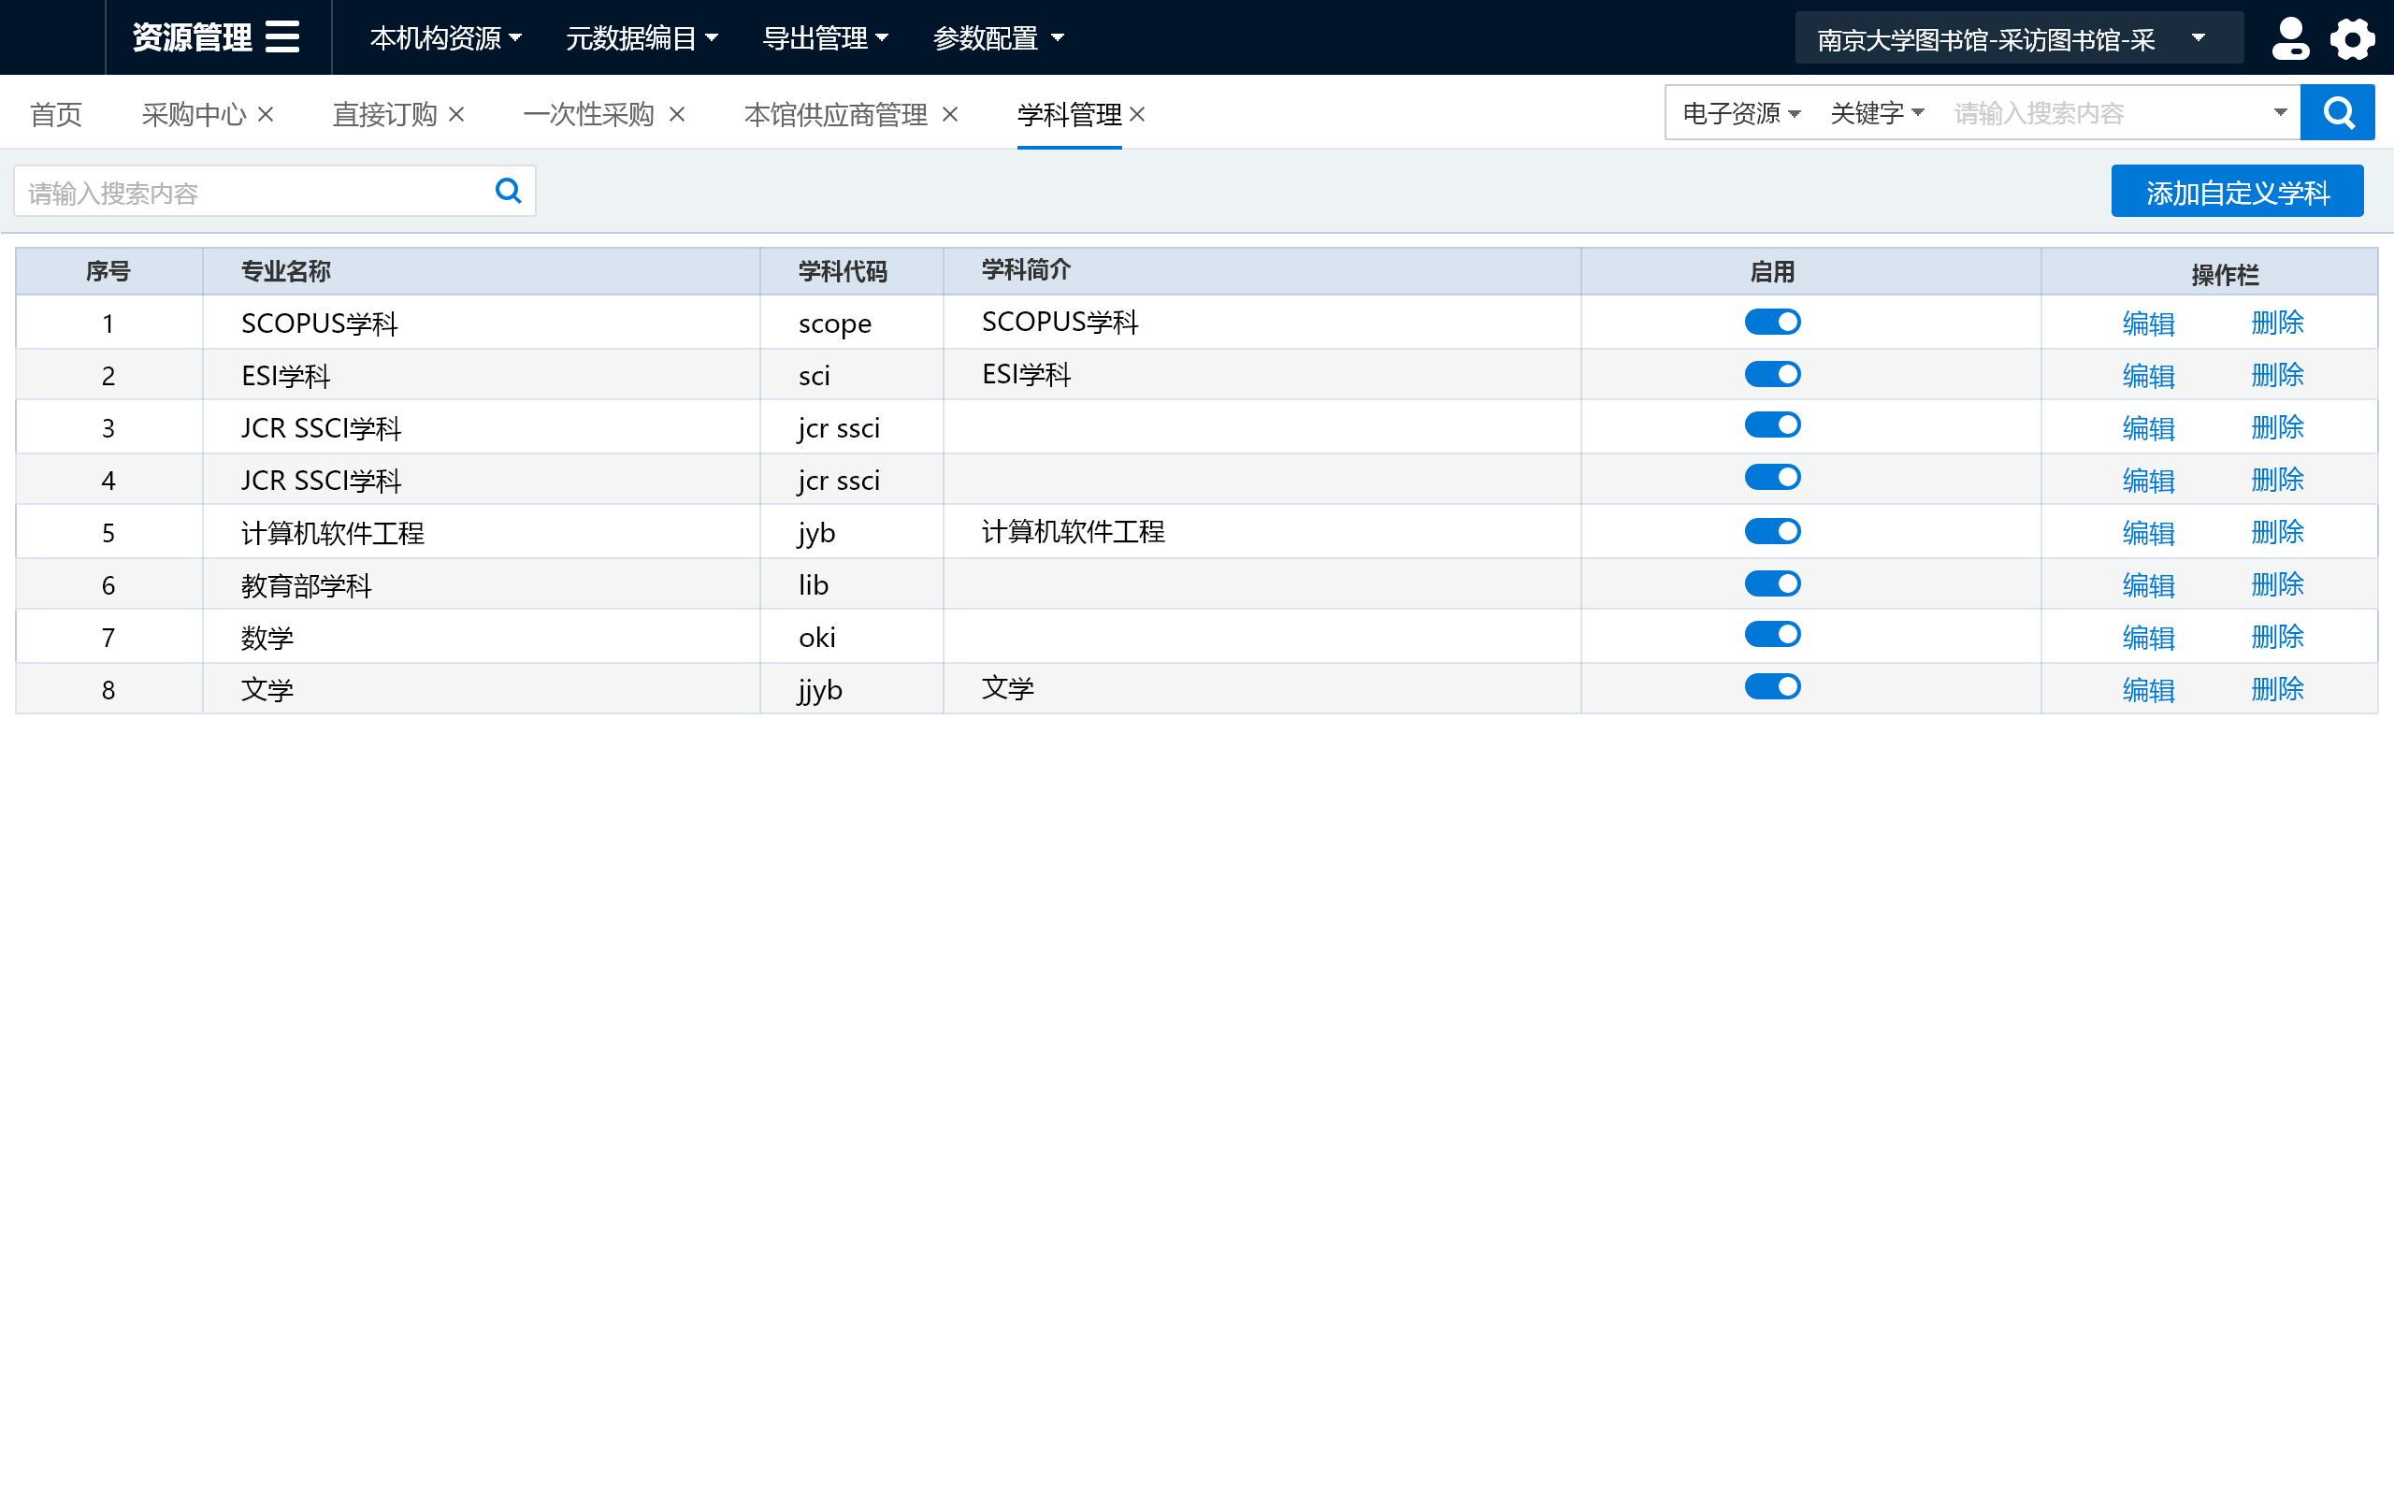
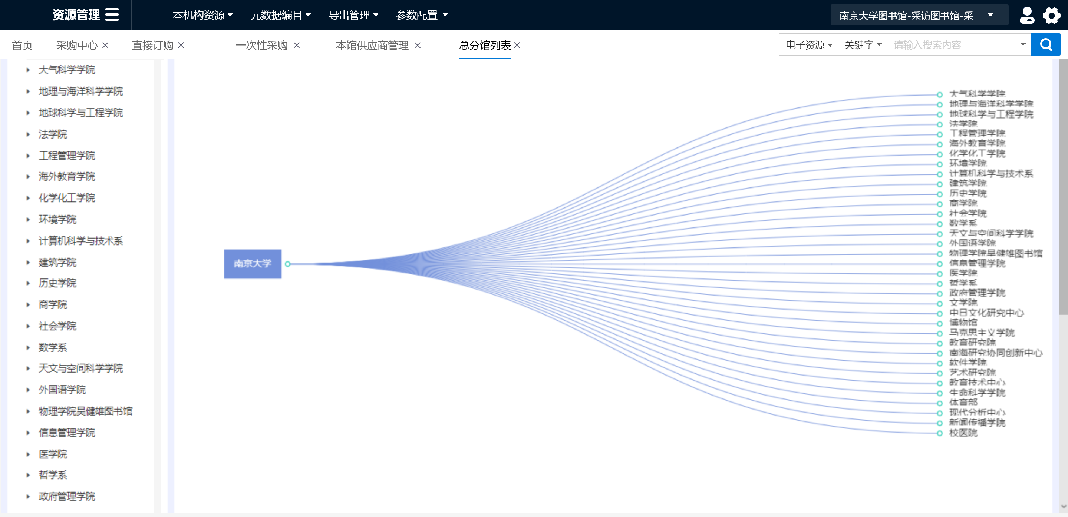
全院学科及分馆管理
院系管理
学科管理
院系分馆管理

Slide 32
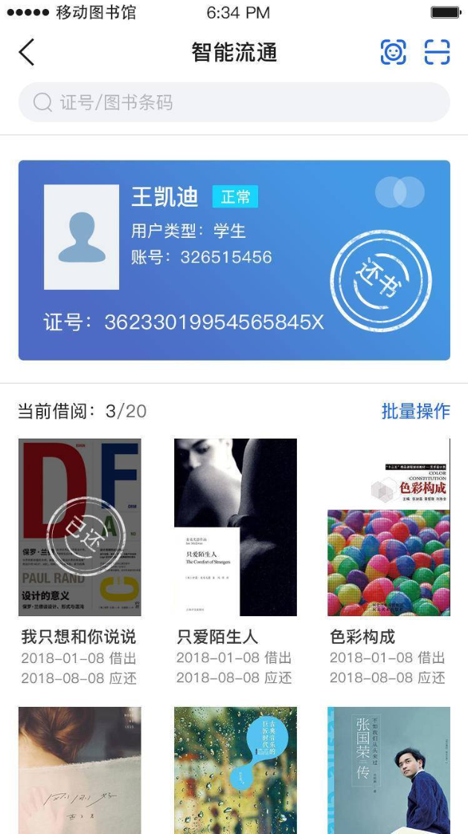
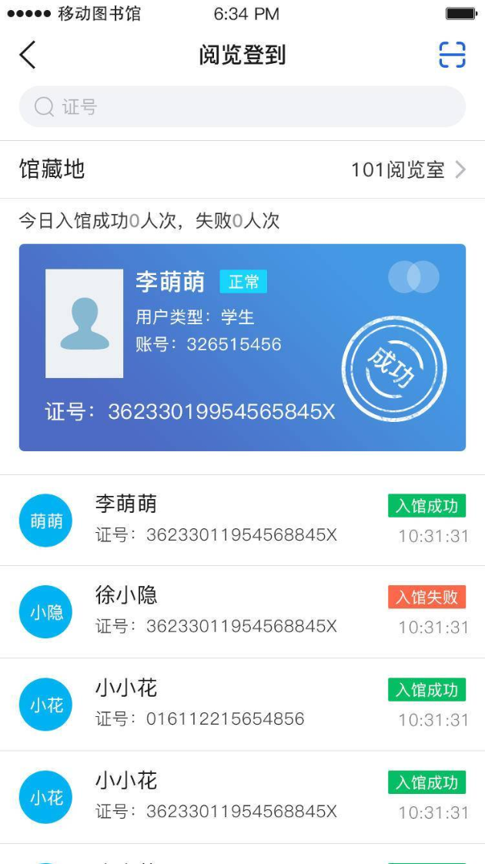
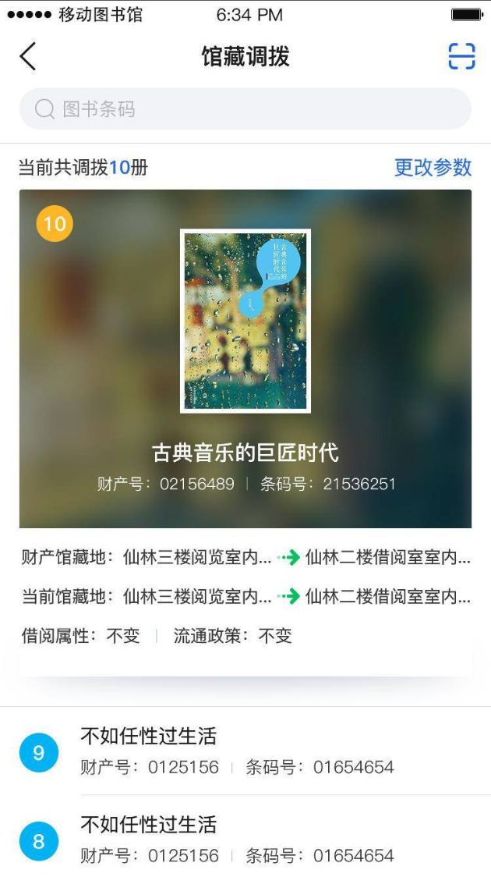
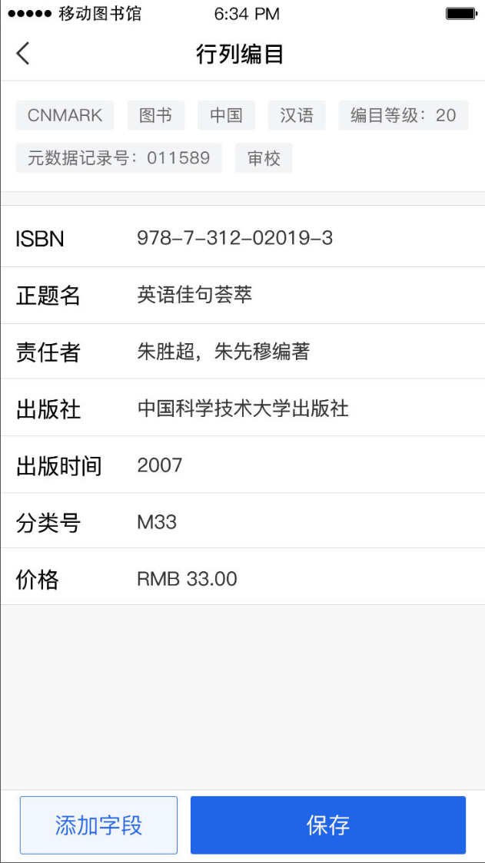
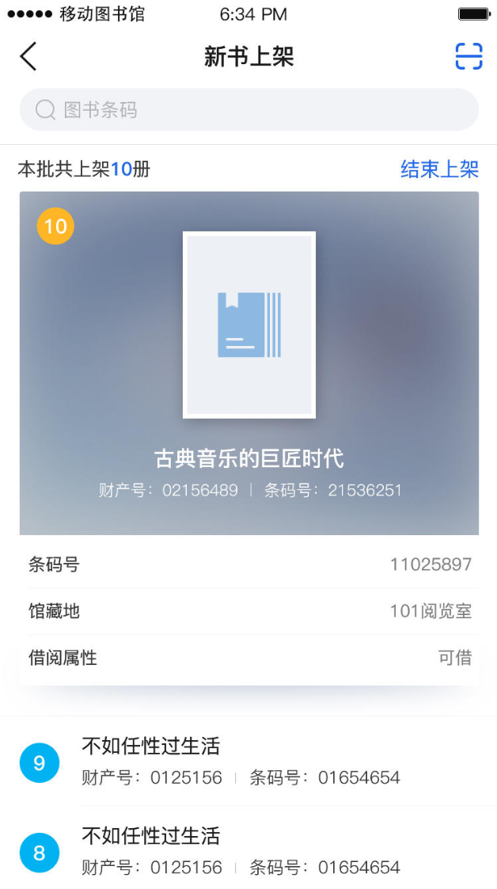
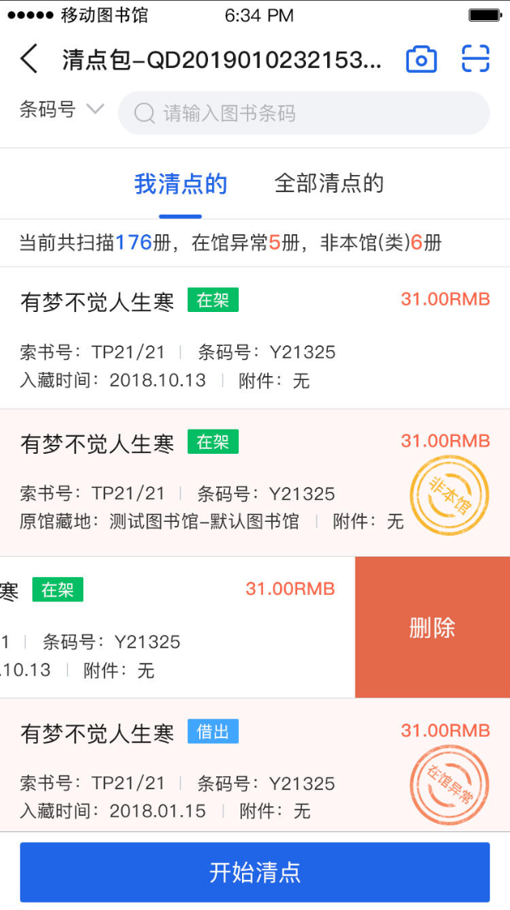
馆员移动端服务

Slide 33
数据创造新价值
PART 02
——数据采集、数据管理、数据服务

Slide 34
数据驱动新价值
1
为图书馆、出版社、资源商等提供预测和决策服务。
数据采集
数据挖掘
基于大数据智能化精准分析，协助馆员精确选购，合理布局馆藏；
个性化阅读推荐，提升读者服务质量；
智能数据分析和预测，协助馆务决策。
2
特征指标
分析
机器学习
3
分析数据实时推送，数据可视化、统计数据导出。

Slide 35
数据驱动价值
中央知识库支撑
微服务架构、多租户即开即用，按需订阅。
CKBID：本馆资源挂接中央知识库支持资源服务及大数据决策服务。
全终端应用
本馆数据管理（纸电一体化管理）
读者服务
资源数据
用户数据
运行数据
资源服务
科研服务
文献资源
非文献资源
馆员数据
读者数据
业务数据
行为数据
使用数据
资源保障
资源采购
纸质文献
电子文献
数字文献
空间资源
设备资源
活动资源
基础数据
属性数据
角色数据
借阅数据
下载数据
到馆数据
浏览数据
教学服务

Slide 36
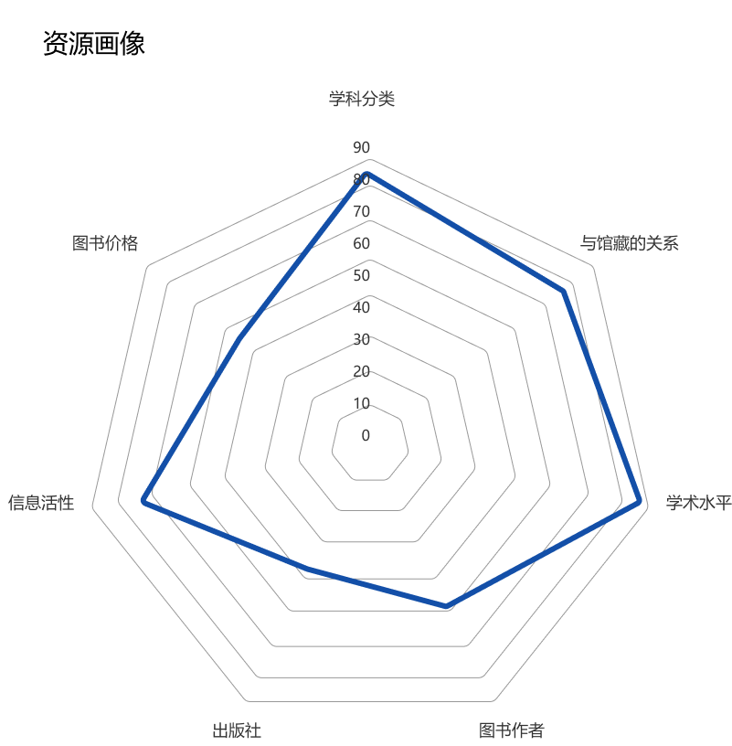
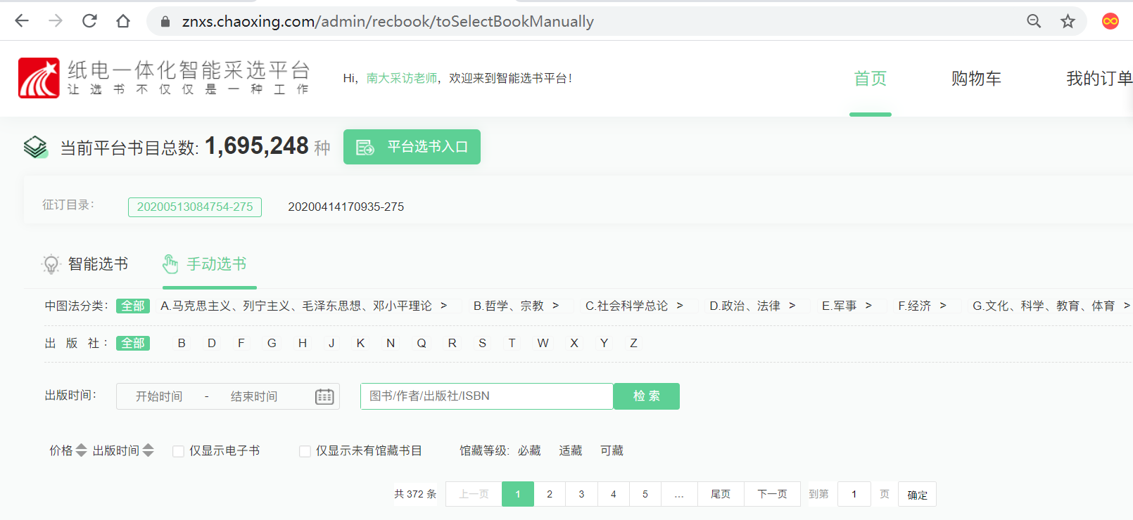
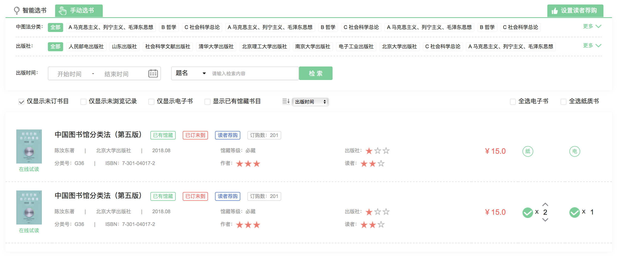
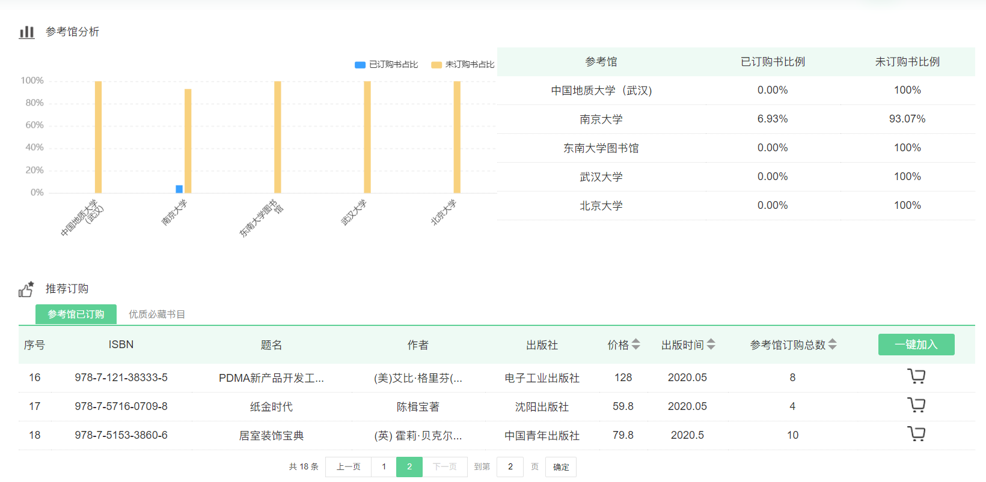
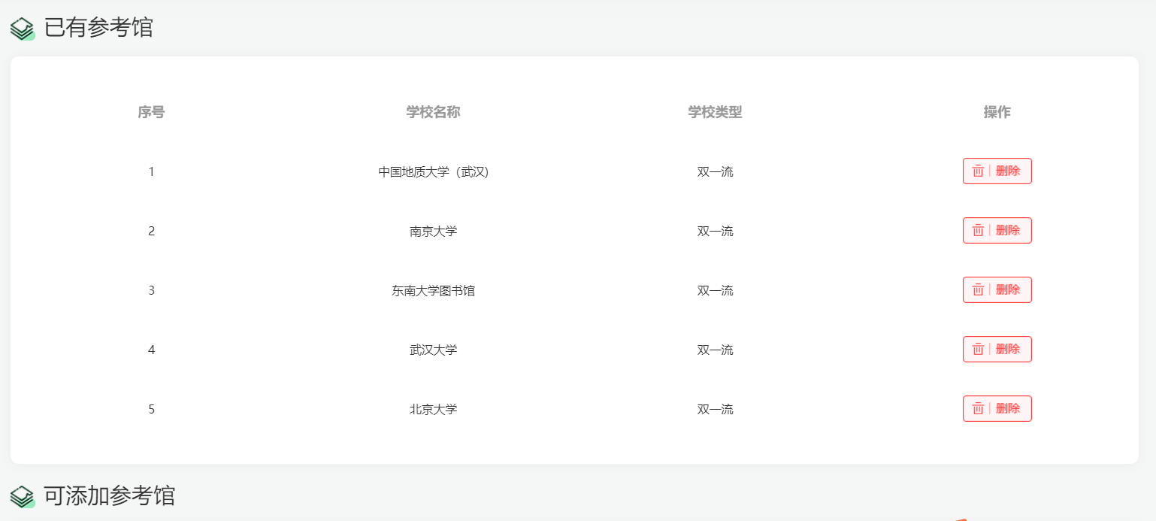
大数据支撑采购决策
利用数据挖掘、聚类分析等技术，挖掘出有价值的信息（与馆藏的关系、学术水平等），再结合经费预算和学校学科专业情况，得出资源画像信息，为图书采购人员提供科学依据，为馆藏资源建设提供更加科学、准确、全面的分析与预测。

Slide 37

智能文献馆藏调配
对非专业学术类图书，读者范围广，可按照一般馆藏分配原则去分配。
而对于专业学术类图书，通过计算学校各学院的学科专业度和交叉度来反映各学院对学科文献需求的量化关系，指导专业学术文献的馆藏分配。

Slide 38
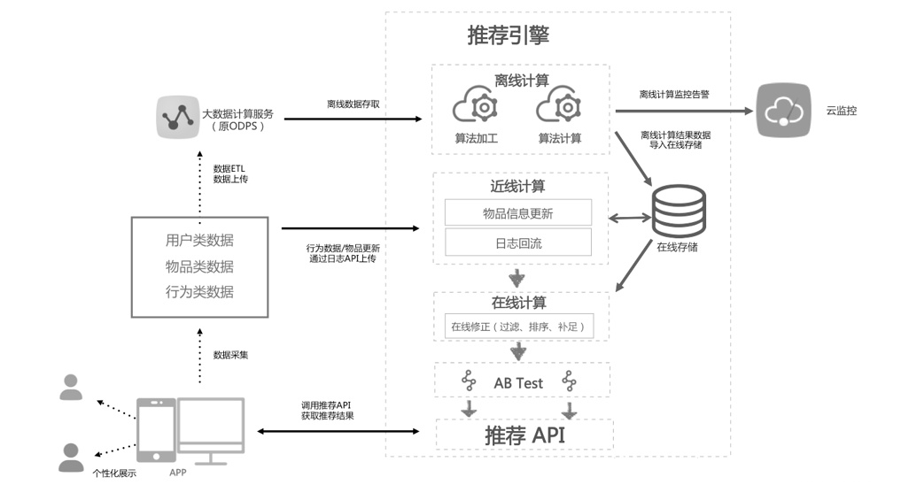
个性化读者推荐
我们人类的两个共同特征：天性懒惰，需要惊喜；个性化推荐要持续解决的，就是这两个根本痛点。
由用户被动检索获取信息变更为主动获取信息，基于用户的标签数据、行为（检索、借阅、访问...）数据、主动向用户推荐学术文章、书刊、多媒体资源、空间设备资源等等...

Slide 39
读者行为分析
数据采集
用户建模
画像勾勒
网络行为数据
文本挖掘
语义分析
属性特性
用户背景信息
预测算法
关联规则
心理机制
兴趣偏好数据
聚类分析
机器学习
兴趣爱好

Slide 40
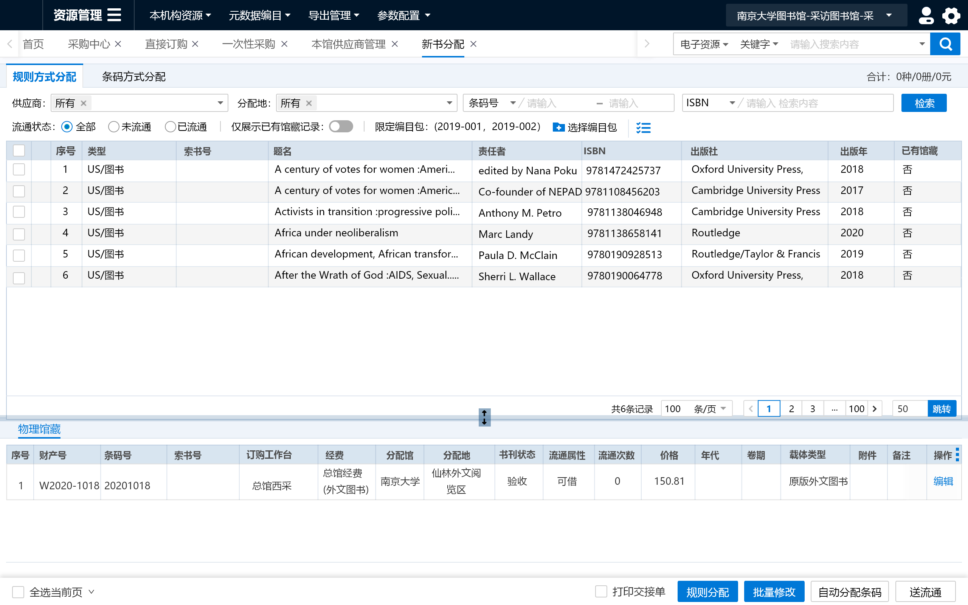
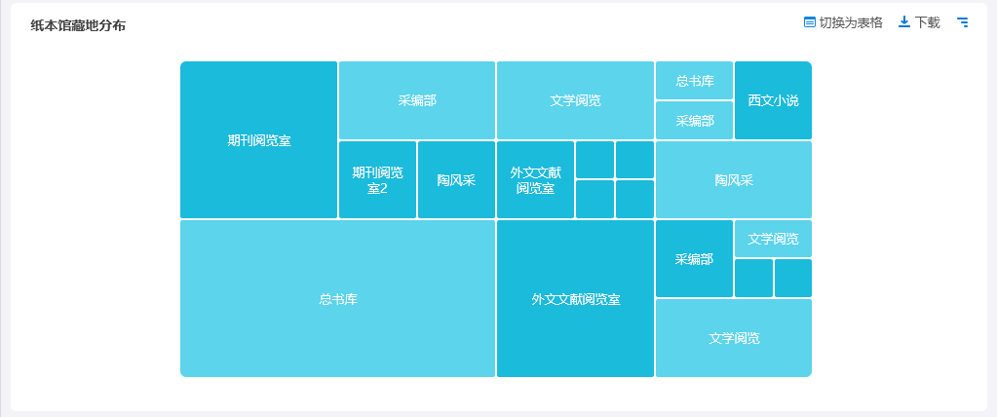
智能文献馆藏调配
对非专业学术类图书，读者范围广，可按照一般馆藏分配原则去分配，而对于专业学术类图书，通过计算学校各学院的学科专业度和交叉度来反映各学院对学科文献需求的量化关系，指导专业学术文献的馆藏分配。

Slide 41
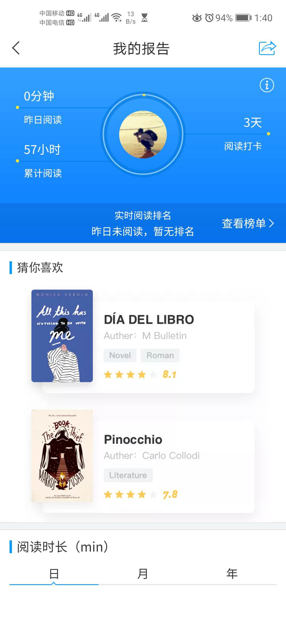
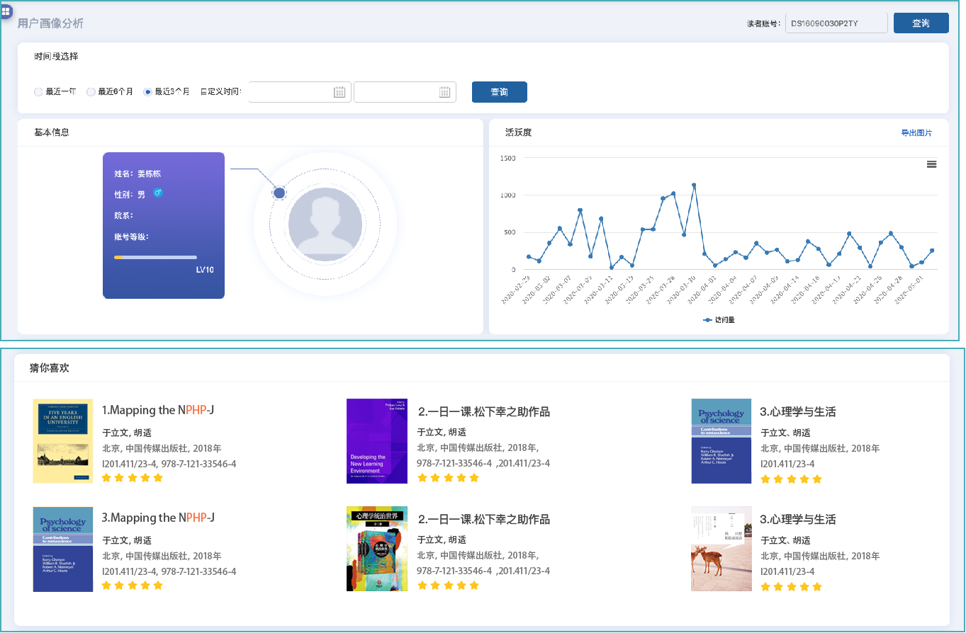
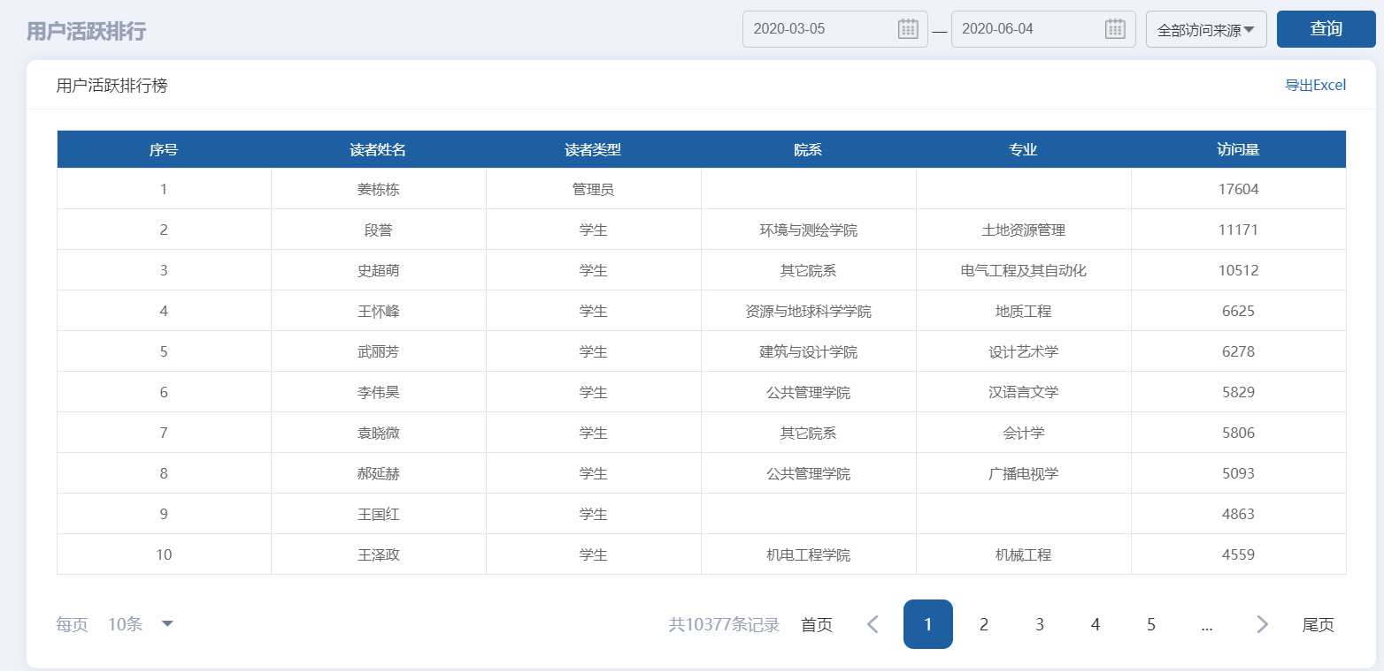
读者行为分析

Slide 42

中央知识库
核心价值
周期性更新书目元数据；
定期更新全文、封面、摘要、链接解析，电子资源数据包等；
提供源数据、读者行为数据、运行数据、分析数据支撑馆务决策、学科建设等。
丰富的元数据类型
包含图书、期刊、报纸、文章、学位论文、标准、专利、视频、音频、网页。
01
02
强大的专业词库
包含主题词库、刊名库、作者库、机构库、同义词库、学科分类、收录来源库、学术专业词库、索引库、引文库等。
涵盖内容广
传统自动化系统知识库 ILS KB；
发现系统知识库 Discovery KB；
电子资源管理知识库 ERM KB；
03
04
海量数据、多样性、关联性，精确性

Slide 43
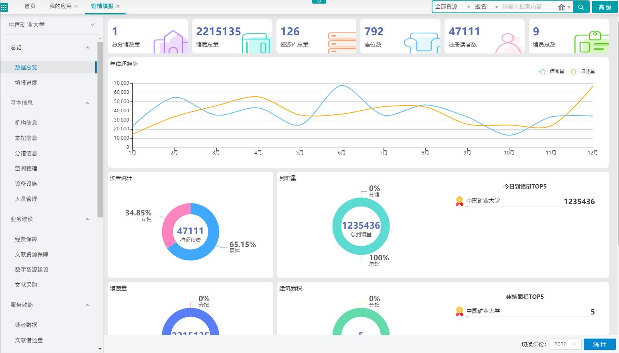

馆情填报
提供馆情指标数据的录入与采集功能，图书馆在系统填写经费来源与去向、文献保障情况、数字资源建设情况等指标，生成填报数据，提供每年填报数据的整理、检索查询、导入、导出功能。提供自建参数填报，可灵活面对需要填报数据，提供与业务系统打通，一键获取资源业务数据进行填报。
根据数据采集需求，灵活配置填报信息

Slide 44
多来源数据采集
数据源
数据加工层
数据存储
数据应用
纸质资源
关系型数据库
报表引擎
电子资源
缓存数据库/文件存储
推荐引擎
数字资产
数据清洗
查 重
合 并
规则引擎
读者服务
设备运行数据
数据分析
信息规范化
信息抽取
语义分析
特征提取
数据服务
其他…
开放平台

Slide 45



调度与监控
基于馆情数据、业务数据和用户行为三大数据
涉及到文献资源、空间设备资源、服务性资源等服务状况
通过直观的分析维度，以图表方式展现给图书馆的管理者
方便管理者快速的获取图书馆整体运行状况，进行指导性的工作管理

Slide 46









调度与监控
Notes:
监控调度
资源馆藏监控，资源使用监控，科研保障监控，采购经费监控

Slide 47


基于大数据的日志分析
采用大数据技术完成大数据量的在线业务分析，查询性能比传统数据库快数倍，90%查询小于3S。
Notes:
监控调度
资源馆藏监控，资源使用监控，科研保障监控，采购经费监控

Slide 48




电子资源分析
Notes:
监控调度
资源馆藏监控，资源使用监控，科研保障监控，采购经费监控

Slide 49

学科保障分析
采购量
使用量
发文量
学科保障率

Slide 50
数据驱动读者服务
PART 03
——多元化、精准化、全终端、全场景应用

Slide 51
多元化、精准化读者服务
读者服务
纸质服务请求
预约请求
委托请求
借阅请求
复印请求
数字化服务请求
扫描服务
文献传递
知识服务请求
发现服务
推荐服务
下载服务

Slide 52


纸电融合的统一检索
Notes:
从资源的统一管理，自然平滑的进入资源的统一检索服务，包含可快速的集成第三方检索，满足读者一个入口获取所有资源。

Slide 53

资源捐赠
支持记录图书捐赠信息，读者可以在线提交捐赠信息，查看捐赠公告，查看自己的捐赠记录；
捐赠完成后，工作人员在后台挑选后做入藏操作，读者可以在统一检索查看到自己捐赠的记录。

Slide 54

读者问卷调查
管理员可在后台添加问卷发布至统一检索；
读者可在线提交问卷调查结果，参与图书馆调查。
Notes:
从资源的统一管理，自然平滑的进入资源的统一检索服务，包含可快速的集成第三方检索，满足读者一个入口获取所有资源。

Slide 55


阅读列表
支持创建阅读列表，阅读列表可以与课程关联，以供读者在统一检索查看、收藏；
读者也可以添加自己的阅读列表。

Slide 56





我的图书馆
个人中心具备收藏、订阅、积分、行为、荐购等功能
查看当前借阅和借阅历史，可在线续借当前借阅的书刊
显示读者收藏和订阅信息，支持检索订阅
读者荐购，包括采购单荐购和自由荐购，查看他人荐购信息及个人荐购记录
记录读者行为，查看积分变动
Notes:
从资源的统一管理，自然平滑的进入资源的统一检索服务，包含可快速的集成第三方检索，满足读者一个入口获取所有资源。

Slide 57





读者移动端服务
你选书，我买单
智能推荐
物流到家
图书漂流
活动管理
志愿者管理
读者荐购
阅读学分
。。。。

Slide 58
读者阅读报告
读者个体在某个时间段在图书馆的所有活动数据，到馆情况、借阅情况、空间利用情况、座位预约情况、打印复印、期刊电子资源利用等情况及其他相关数据，生成个人阅读报告；
方便读者自己查看，同时方便图书馆针对重点读者开展个性化的服务。

Slide 59
着力解决问题
资源精确采购
资源馆藏智能布局
多元化读者服务
运行监控，辅助决策

Slide 60
谢谢大家！

